Slide 1
SVĚTEM
BIBLE
Notes:
Dobrý den,
jsem moc rád, že Vás mohu přivítat na dnešní přednášce.

Slide 2
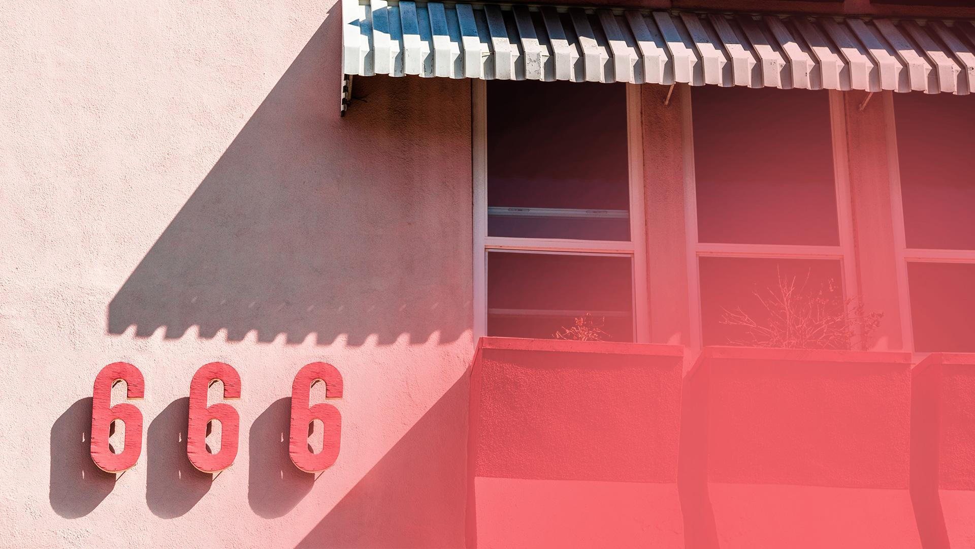
DVĚ PROTICHŮDNÉ MOCNOSTI
Znamení Boží a znamení šelmy
Notes:
Dnes bychom se chtěli zamyslet nad tématem: Dvě protichůdné mocnosti - znamení Boží a znamení šelmy.

Slide 3
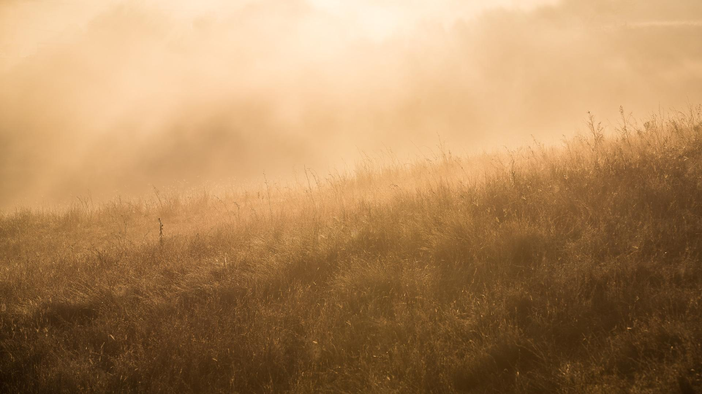
Notes:
V biblické knize Daniel ve 2. kapitole je zaznamenáno, že tehdejší král Nebúkadnesar měl zvláštní sen. Viděl v něm velkou kovovou sochu, která měla zlatou hlavu, hruď a paže ze stříbra, břicho a boky bronzové, stehna železná a nohy zčásti železné a zčásti hliněné. Ale když se probudil, nemohl si na nic z toho vzpomenout. Daniel byl ve své době prorokem a králi nezjevil pouze výklad daného snu, ale i sen samotný. Nebúkadnesar si nemohl přát víc. Podle Daniele byl zlatou hlavou. Jeho království stálo ve světě jako nemající sobě rovného. Stalo se však vzpurným. Král nařídil svým služebníkům, aby postavili sochu ze zlata. Nejen hlavu, ale celou sochu. Byl to králův způsob, jak ukázat světu, že jeho království bude trvat navěky. Ale také způsob, jak popřít proroctví, které dal Bůh skrze Daniela. Určeného dne se shromáždily tisíce důležitých hodnostářů v králově říši, aby byly svědky zasvěcení Nebúkadnesarovy zlaté sochy.

Slide 4
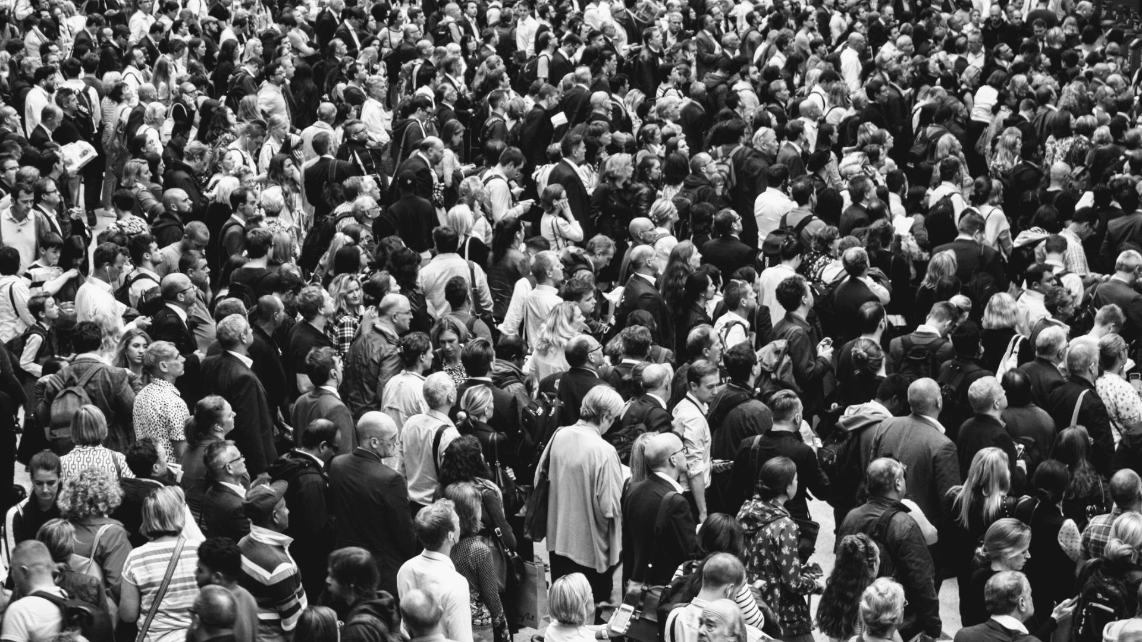
Notes:
Napříč obrovským zástupem se ozval pokyn k tichu. Králův mluvčí vydal příkaz, že když začne hrát hudba, všichni se mají poklonit a uctívat sochu, kterou král nechal postavit. Také zaznělo varování, že ti, kteří by se odmítli poklonit soše, budou vhozeni do ohnivé pece. Zazněla hudba. Všichni lidé padli na zem a klaněli se soše. Všichni kromě třech mladých mužů. V obrovském klečícím davu stáli Šadrak, Méšak a Abed–nego, tři Judejci, kteří odmítli neuposlechnout Boha, sklonit se a uctívat sochu. Brzy se to doneslo ke králi. Zuřivý, že se někdo opovážil vzdorovat jeho přímému rozkazu, nařídil, aby provinilce přivedli k němu. Když se král podíval na tyto tři Judejce a hned je poznal. Byli to mimořádně mladí muži s velkou inteligencí a mnoha talenty. Rozhodl se tedy, že jim dá ještě druhou šanci.

Slide 5
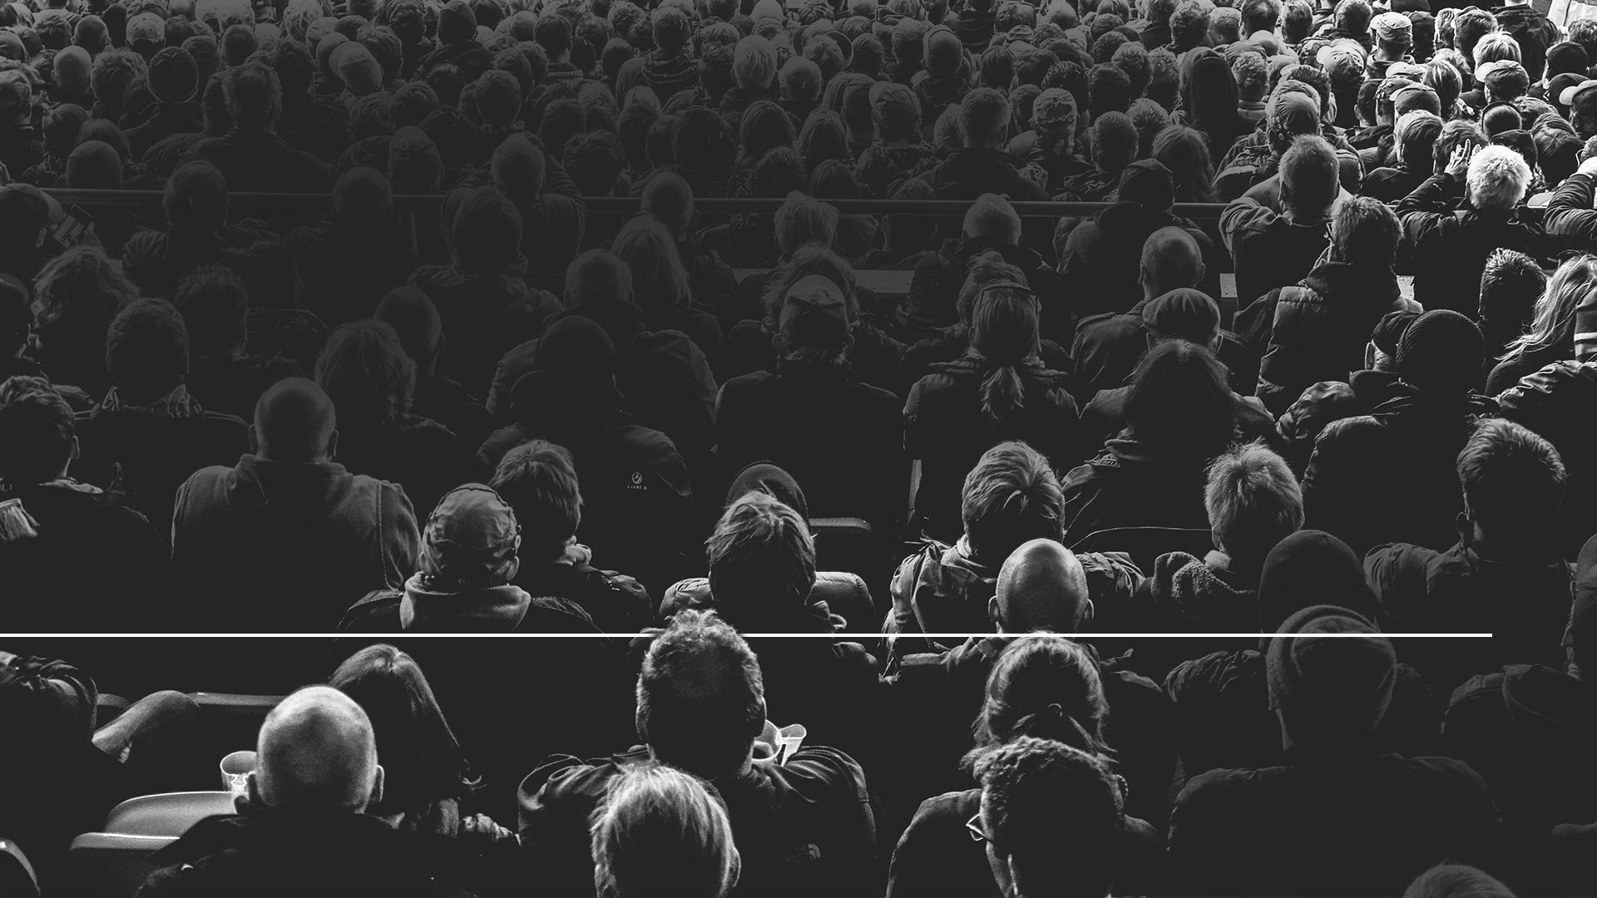
„Nuže, jste ochotni v čase, kdy uslyšíte hlas… padnout a poklonit se před sochou, kterou jsem udělal? Jestliže se nepokloníte…“
Daniel 3,15
Notes:
„Nuže, jste ochotni v čase, kdy uslyšíte hlas… padnout a poklonit se před sochou, kterou jsem udělal? Jestliže se nepokloníte…“ (Daniel 3,15 ČEP)

Slide 6
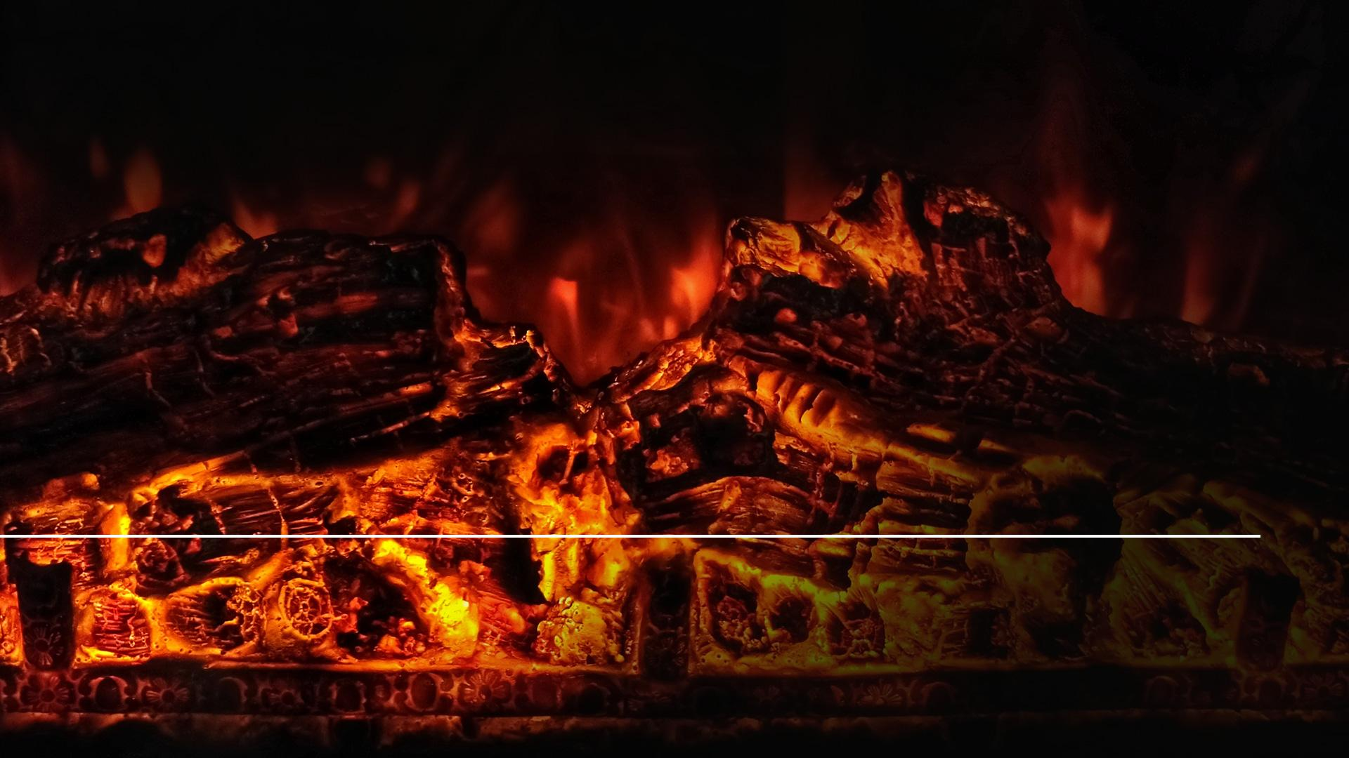
„…budete vhozeni do rozpálené ohnivé pece.“
Daniel 3,15
Notes:
„…budete vhozeni do rozpálené ohnivé pece.“ (Daniel 3,15 ČEP) Šadrak, Méšak a Abed–nego mohli vidět plameny z obrovské výhně. O králově úmyslu nemohlo být pochyb. Co měli udělat? Měli poslechnout krále a zůstat naživu, nebo měli poslechnout jasný Boží příkaz a zemřít? Co byste udělali vy? Bylo by pro ně jednoduché si říct, že pro jednou jim to nic neudělá, když se za těchto okolností soše pokloní. Konec konců jejich životy byly v sázce. Neměli snad králi projevit úctu? Je patrné, že tyto myšlenky jim ani nepřišly na mysl, neboť se od malička učili Božím přikázáním a jedno z přikázání říká:

Slide 7
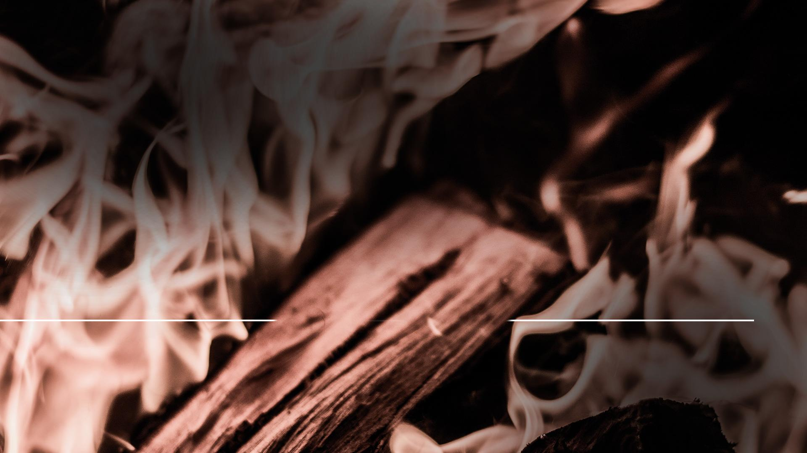
„Nezobrazíš si Boha zpodobením ničeho, co je nahoře na nebi, dole na zemi nebo ve vodách pod zemí. Nebudeš se ničemu takovému klanět ani tomu sloužit.“
Exodus 20,4–5
Notes:
„Nezobrazíš si Boha zpodobením ničeho, co je nahoře na nebi, dole na zemi nebo ve vodách pod zemí. Nebudeš se ničemu takovému klanět ani tomu sloužit.“ (Exodus 20,4–5 ČEP) Klidně a bez váhání odpověděli:

Slide 8
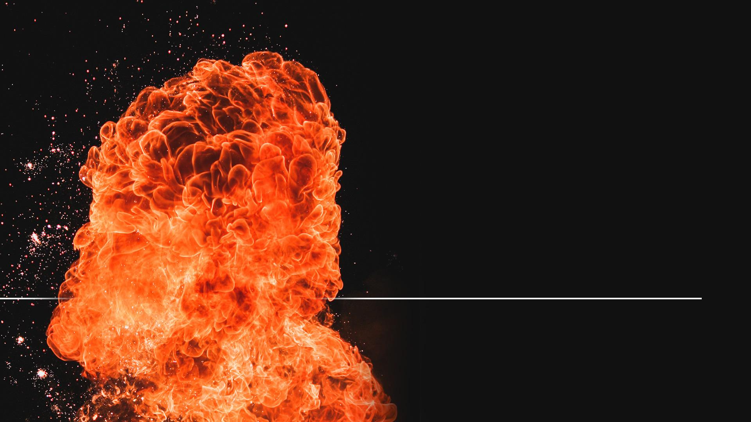
„Nebúkadnesare, nám není třeba dávat ti odpověď.“
Daniel 3,16
Notes:
„Nebúkadnesare, nám není třeba dávat ti odpověď.“ (Daniel 3,16 ČEP)

Slide 9
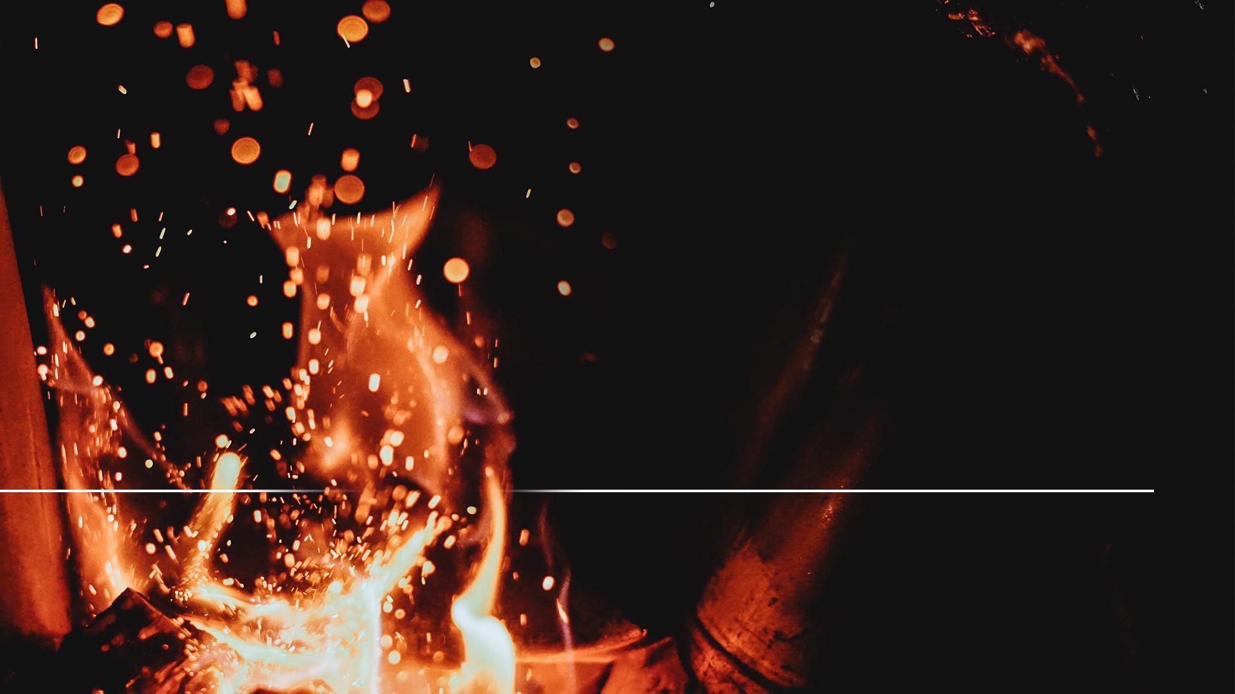
„Jestliže náš Bůh, kterého my uctíváme, nás bude chtít vysvobodit z rozpálené ohnivé pece i z tvých rukou, králi, vysvobodí nás.“
Daniel 3,17
Notes:
„Jestliže náš Bůh, kterého my uctíváme, nás bude chtít vysvobodit z rozpálené ohnivé pece i z tvých rukou, králi, vysvobodí nás.“ (Daniel 3,17 ČEP)

Slide 10
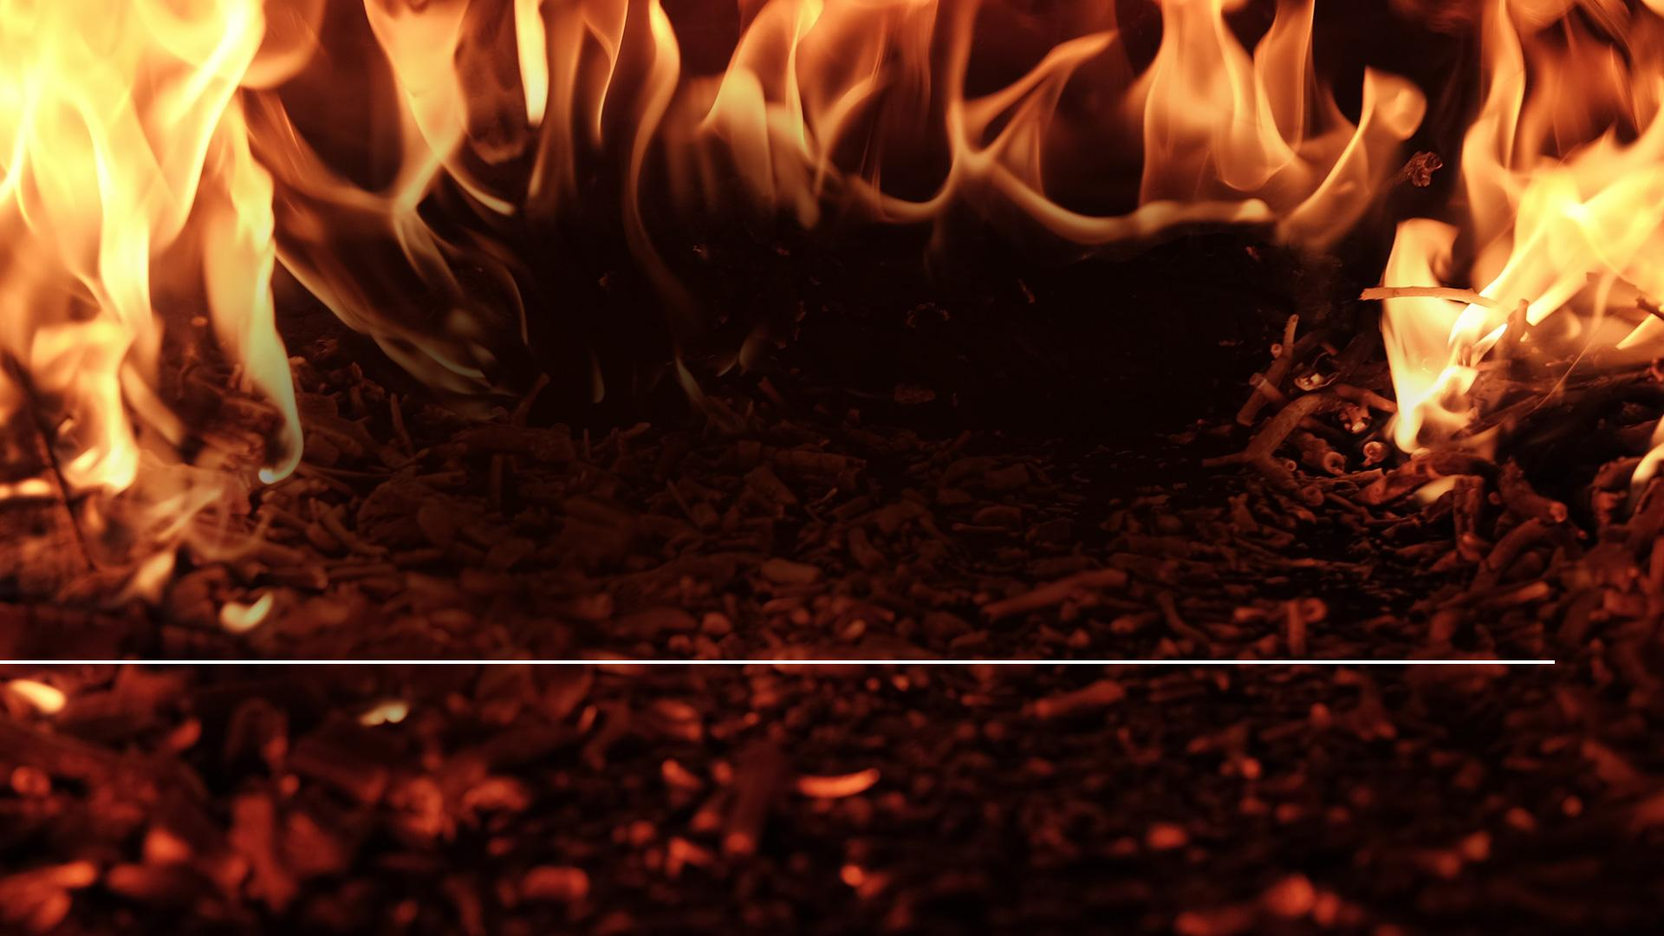
„Ale i kdyby ne, věz, králi, že tvé bohy uctívat nebudeme a před zlatou sochou, kterou jsi postavil, se nepokloníme.“
Daniel 3,18
Notes:
„Ale i kdyby ne, věz, králi, že tvé bohy uctívat nebudeme a před zlatou sochou, kterou jsi postavil, se nepokloníme.“ (Daniel 3,18 ČEP) Král se rozzuřil. Nařídil, aby Šadraka, Méšaka a Abed–nega spoutali a vhodili je do ohnivé pece. Žár byl tak intenzivní, že vojáci, kteří tyto mladé muže vhodili dovnitř, padli na zem mrtví. Věděli jste, že tento příběh je také předobrazem či proroctvím jiné velké zkoušky, která přijde na Boží lid? V knize Zjevení používá prorok Jan motiv z Daniele 3, aby popsal, co se bude dít na samotném konci.

Slide 11
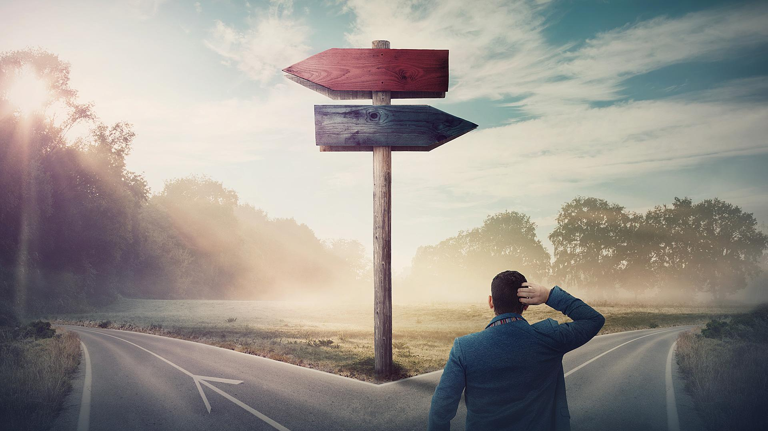
Notes:
Podobně jako tito tři Judejci, bude každý, kdo žije v poslední době, stát před podobnou volbou. Volba, která zpečetí náš osud. Volba, která je znovu spojena s podvrhem. Volba ohledně uctívání. Volba, zda poslouchat Boha, i kdyby to mělo stát život. Možná nejvážnější varování, které kdy bylo obyvatelům země dáno, je varování před touto volbou. I Bůh očividně považuje toto poselství za mimořádně důležité, protože říká:

Slide 12
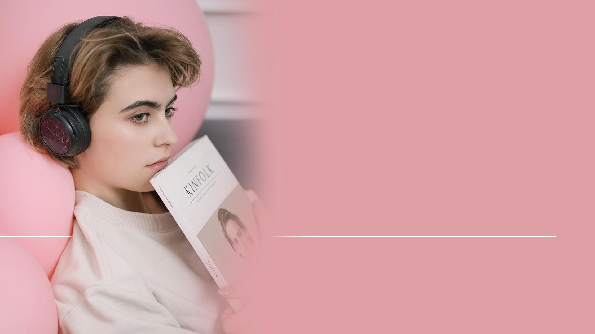
„Kdo má uši, slyš!“
Zjevení 13,9
Notes:
„Kdo má uši, slyš!“ (Zjevení 13,9 ČEP) Je třeba naslouchat tomuto naléhavému poselství.

Slide 13
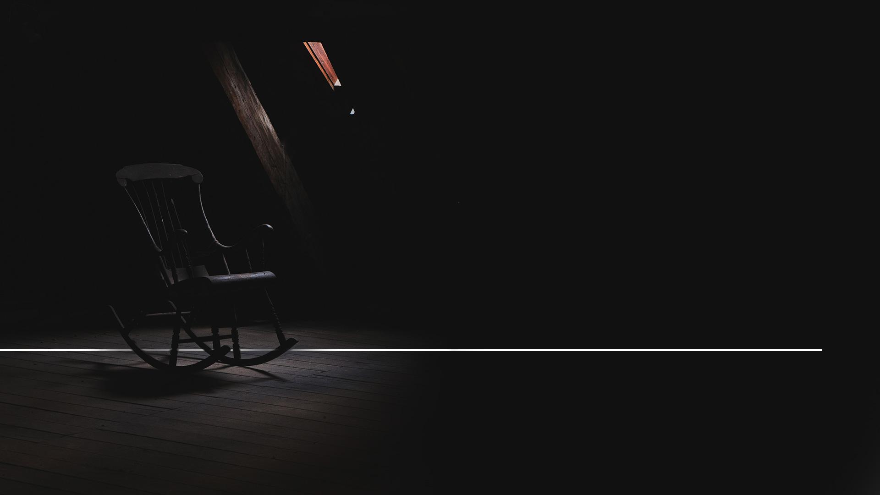
„Kdo kleká před šelmou a před její sochou, kdo přijímá její cejch na čelo či na ruku…“
Zjevení 14,9
Notes:
„Kdo kleká před šelmou a před její sochou, kdo přijímá její cejch na čelo či na ruku…“ (Zjevení 14,9 ČEP)

Slide 14
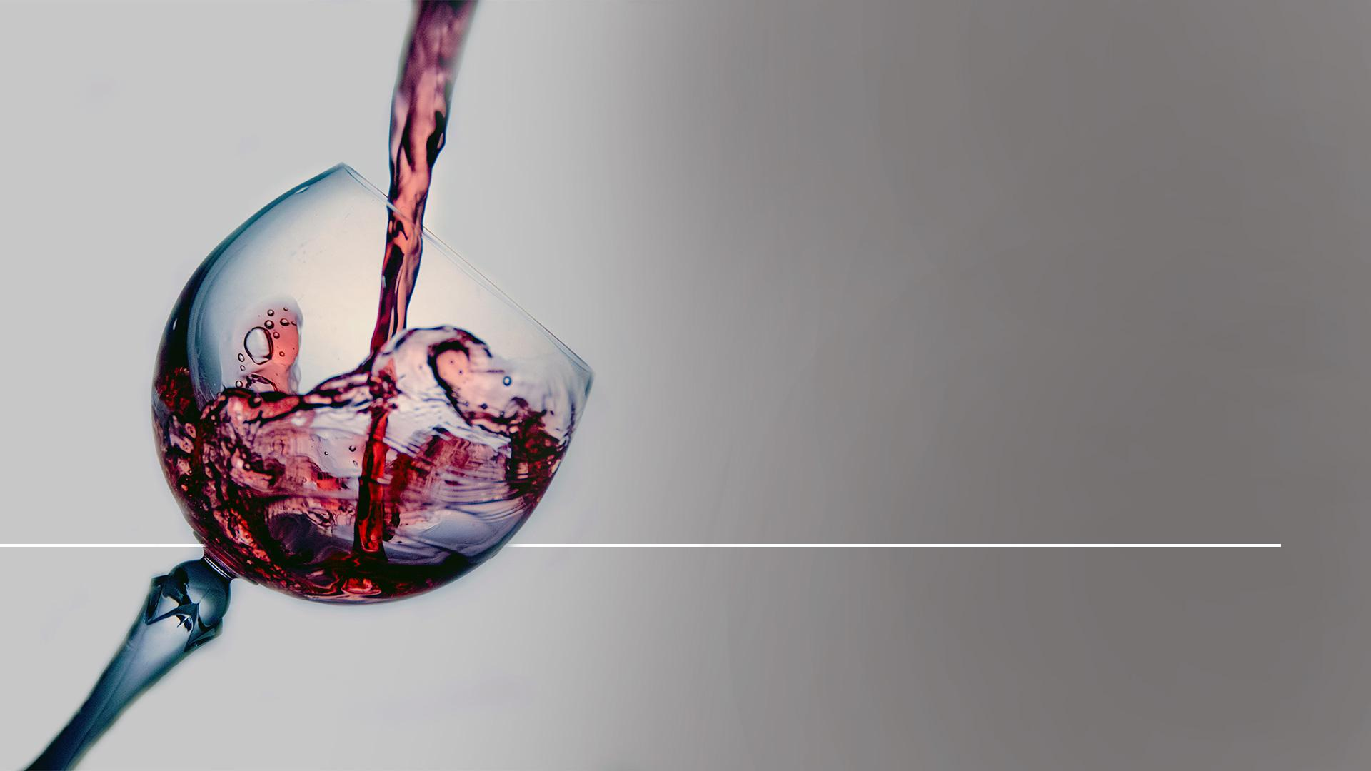
„…bude pít víno Božího rozhorlení, které Bůh nalévá neředěné do číše svého hněvu;“ ČEP
Zjevení 14,10 ČEP
Notes:
„…bude pít víno Božího rozhorlení, které Bůh nalévá neředěné do číše svého hněvu;” (Zjevení 14,10 ČEP)

Slide 15
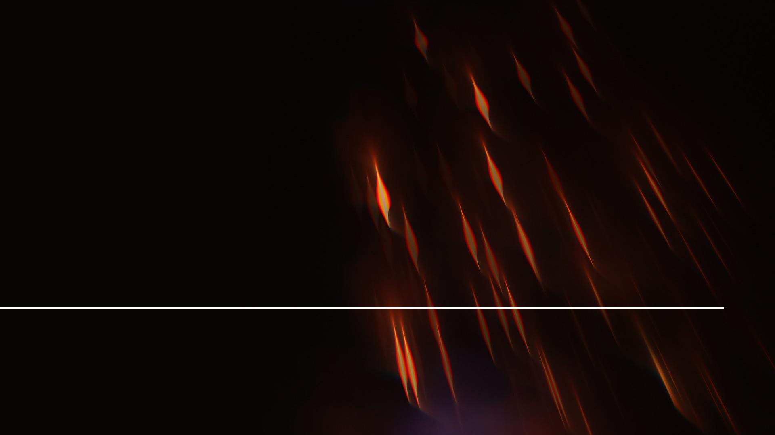
„…bude mučen ohněm a sírou před svatými anděly a před Beránkem.“
Zjevení 14,10
Notes:
„…bude mučen ohněm a sírou před svatými anděly a před Beránkem.“ (Zjevení 14,10 ČEP) Podle Bible budou na konci obyvatelé země rozděleni do dvou skupin: Na jedné straně budou ti, kteří jsou Bohu věrní a poslouchají jeho přikázání a na druhé ti, kteří uctívají šelmu a přijali její znamení.

Slide 16
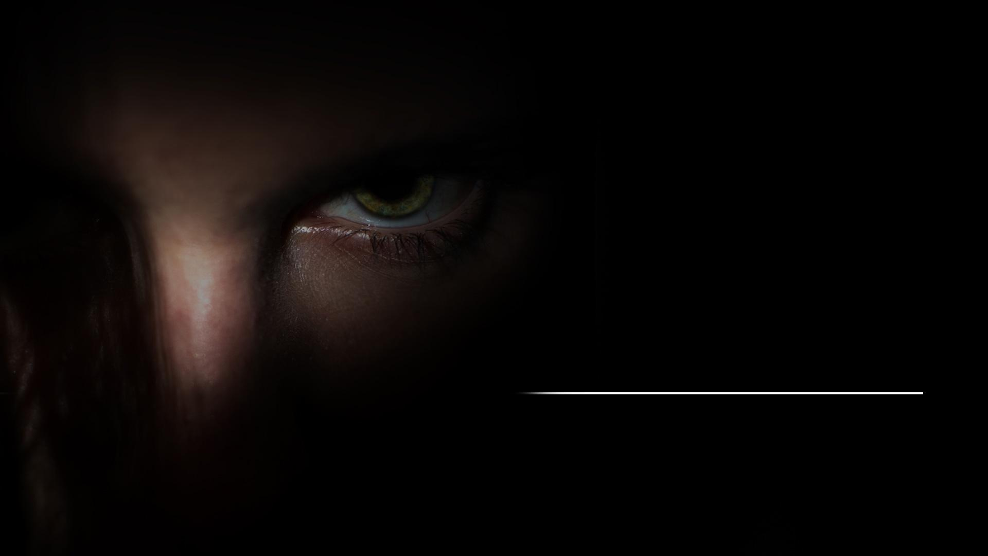
„A nutí všechny, malé i veliké, bohaté i chudé, svobodné i otroky, aby měli na pravé ruce nebo na čele cejch…“
Zjevení 13,16
Notes:
Ti, kteří odmítnou uctívat šelmu a přijmout její znamení, budou čelit enormnímu tlaku. „A nutí všechny, malé i veliké, bohaté i chudé, svobodné i otroky, aby měli na pravé ruce nebo na čele cejch…“ (Zjevení 13,16 ČEP)

Slide 17
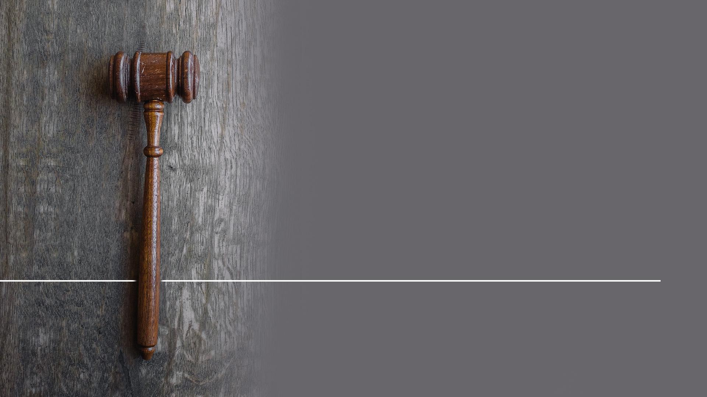
„…aby nemohl kupovat ani prodávat, kdo není označen jménem té šelmy nebo číslicí jejího jména.“
Zjevení 13,17
Notes:
„…aby nemohl kupovat ani prodávat, kdo není označen jménem té šelmy nebo číslicí jejího jména.“ (Zjevení 13,17 ČEP)

Slide 18
„Je jí dáno, aby do sochy té šelmy vdechla život, takže ta socha mluvila a vydala rozkaz, že zemřou všichni, kdo před ní nepokleknou.“
Zjevení 13,15
Notes:
O druhé šelmě ze Zjevení je řečeno: „Je jí dáno, aby do sochy té šelmy vdechla život, takže ta socha mluvila a vydala rozkaz, že zemřou všichni, kdo před ní nepokleknou.“ (Zjevení 13,15 ČEP)

Slide 19
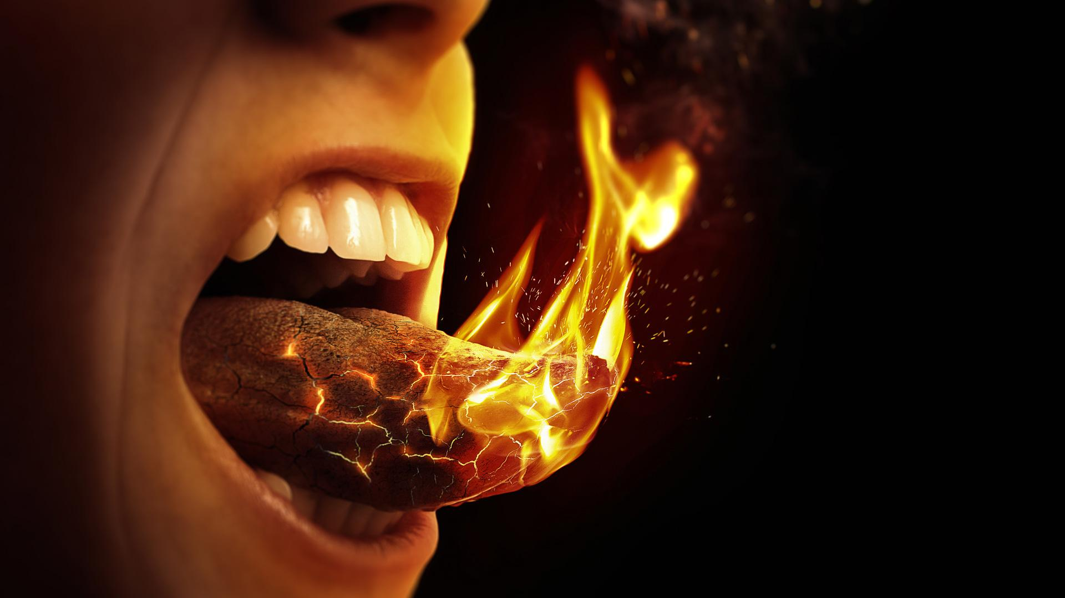
Notes:
Lidé řeknou: „Pokud neuctíváte šelmu, nebudeme od vás nic kupovat, ani vám nic prodávat, a nakonec vás zabijeme.“ Bůh říká, že pokud bude někdo uctívat šelmu: „bude pít víno Božího rozhorlení”. Každý člověk na zemi bude stát před tímto nejtěžším rozhodnutím, které kdy udělal. Ale Bůh nedovolí, aby se tyto věci staly, aniž by varoval svůj lid. V knize Zjevení nacházíme nápovědu, abychom pochopili, co je to za mocnost a jak se bude snažit zavést falešnou bohoslužbu.

Slide 20
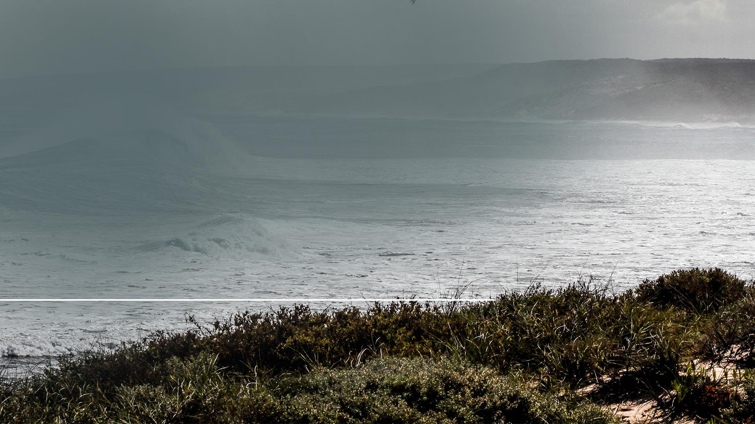
„Tu jsem viděl, jak se z moře vynořila dravá šelma o deseti rozích a sedmi hlavách; na těch rozích deset královských korun a na hlavách jména urážející Boha.“
Zjevení 13,1
Notes:
Učedník Jan napsal: „Tu jsem viděl, jak se z moře vynořila dravá šelma o deseti rozích a sedmi hlavách; na těch rozích deset královských korun a na hlavách jména urážející Boha.“ (Zjevení 13,1 ČEP)

Slide 21
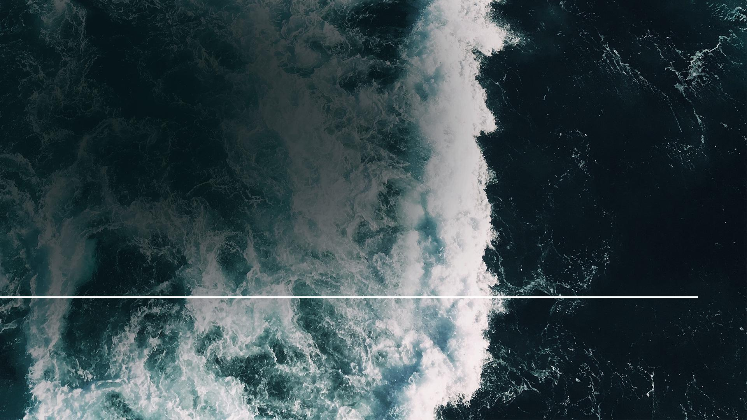
„Ta šelma, kterou jsem viděl, byla jako levhart, její nohy jako tlapy medvěda a její tlama jako tlama lví.“
Zjevení 13,2
Notes:
„Ta šelma, kterou jsem viděl, byla jako levhart, její nohy jako tlapy medvěda a její tlama jako tlama lví.“ (Zjevení 13,2 ČEP)

Slide 22
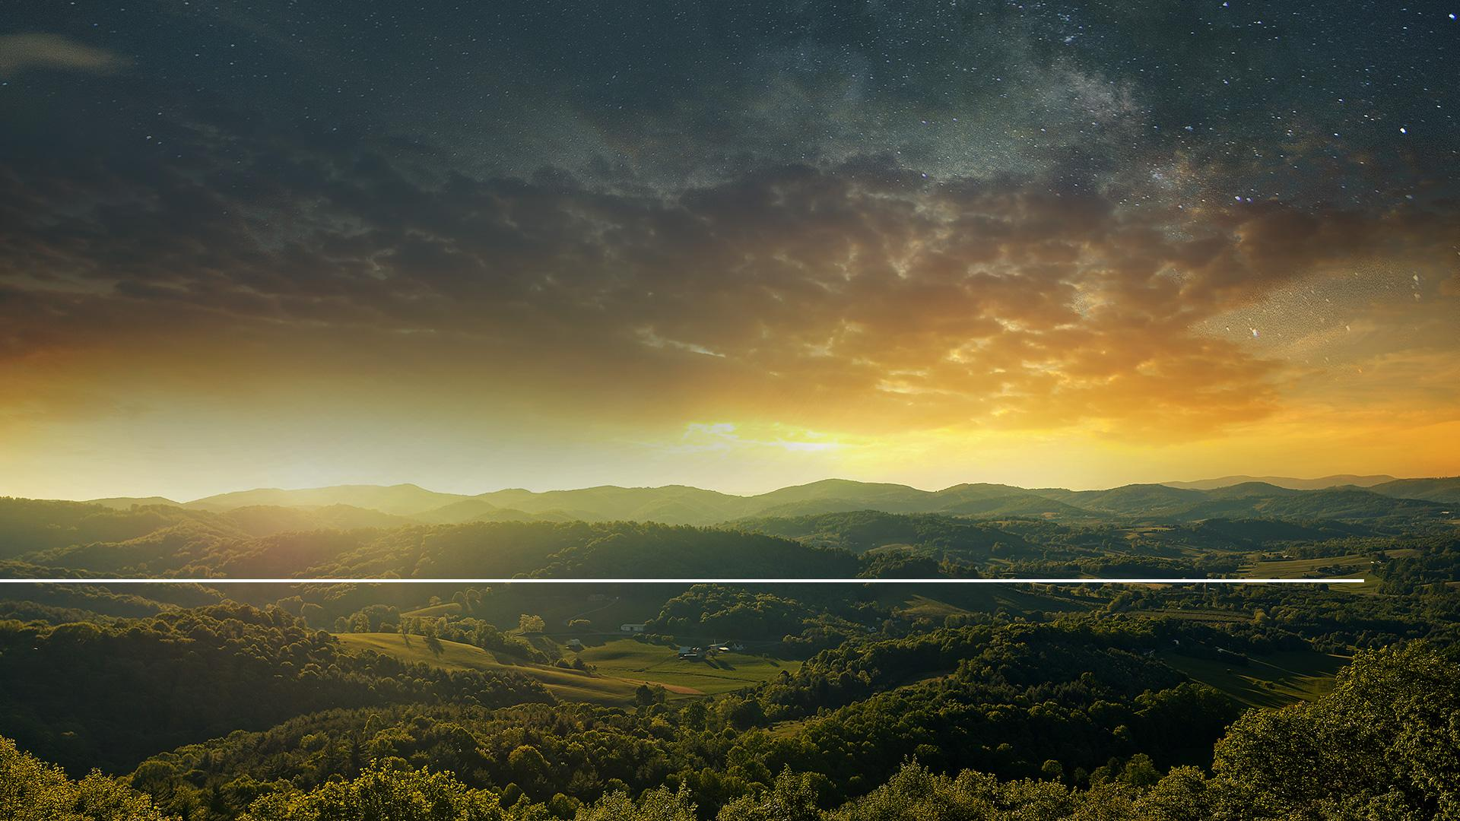
„A drak jí dal svou sílu i trůn i velikou moc.“
Zjevení 13,2
Notes:
„A drak jí dal svou sílu i trůn i velikou moc.“ (Zjevení 13,2 ČEP) Co může tato šelma symbolizovat? Daniel 7. kap. nám ukázala, že tyto šelmy představují království či vlády. Zde ve Zjevení vidíme zobrazeno něco velmi podivuhodného – šelmu poskládanou ze všech Danielových šelem. Šelma ze Zjevení 13 symbolizuje moc, která podědila charakteristiky ze všech čtyř předchozích světových říší. V knize Zjevení pojem „drak” představuje Satana a velká strašlivá „šelma”, přes kterou působí je Řím. Když Jan zmiňoval tuto šelmu, napsal:

Slide 23
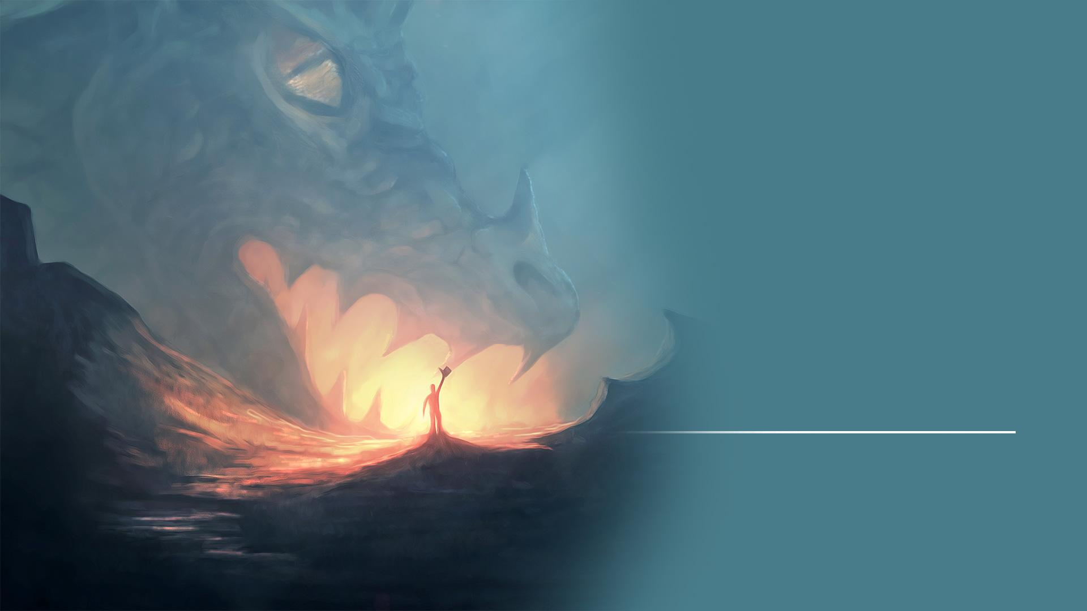
„Ocasem smetl třetinu hvězd z nebe a svrhl je na zem. A drak se postavil před ženu, aby pohltil její dítě, jakmile se narodí.“
Zjevení 12,4
Notes:
„Ocasem smetl třetinu hvězd z nebe a svrhl je na zem. A drak se postavil před ženu, aby pohltil její dítě, jakmile se narodí.” (Zjevení 12,4 ČEP)

Slide 24
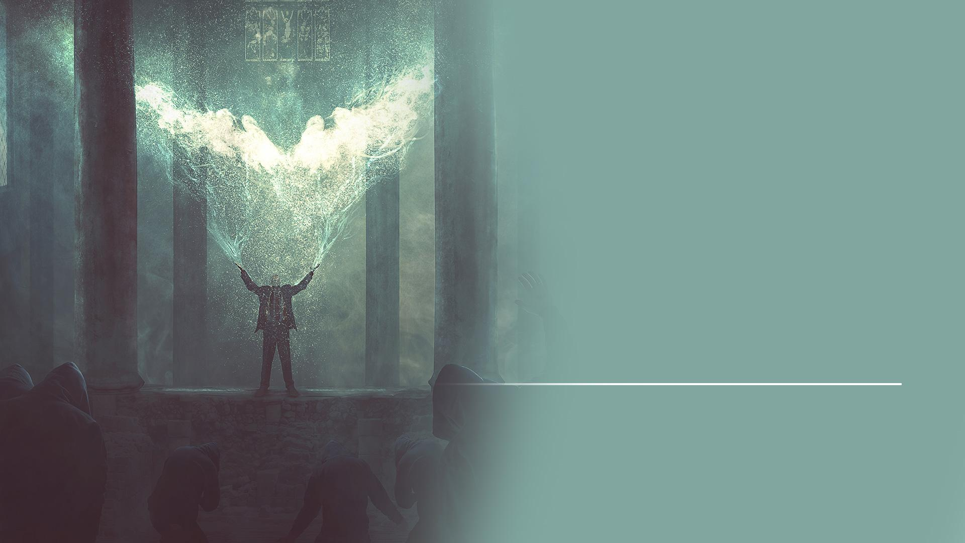
„A drak jí dal svou sílu i trůn i velikou moc.“
Zjevení 13,2
Notes:
Zde vidíme Satana, jak pracuje skrze Římskou říši. Proroctví dále předpovídá, že tato mocnost, pohanský Řím dá šelmě svou sílu, svůj trůn a velikou moc, jak je to napsáno ve Zjevení 13,2: „A drak jí dal svou sílu i trůn i velikou moc.“ (Zjevení 13,2 ČEP) Naplnil pohanský Řím toto proroctví? A pokud ano, komu byla zmíněná moc dána?

Slide 25
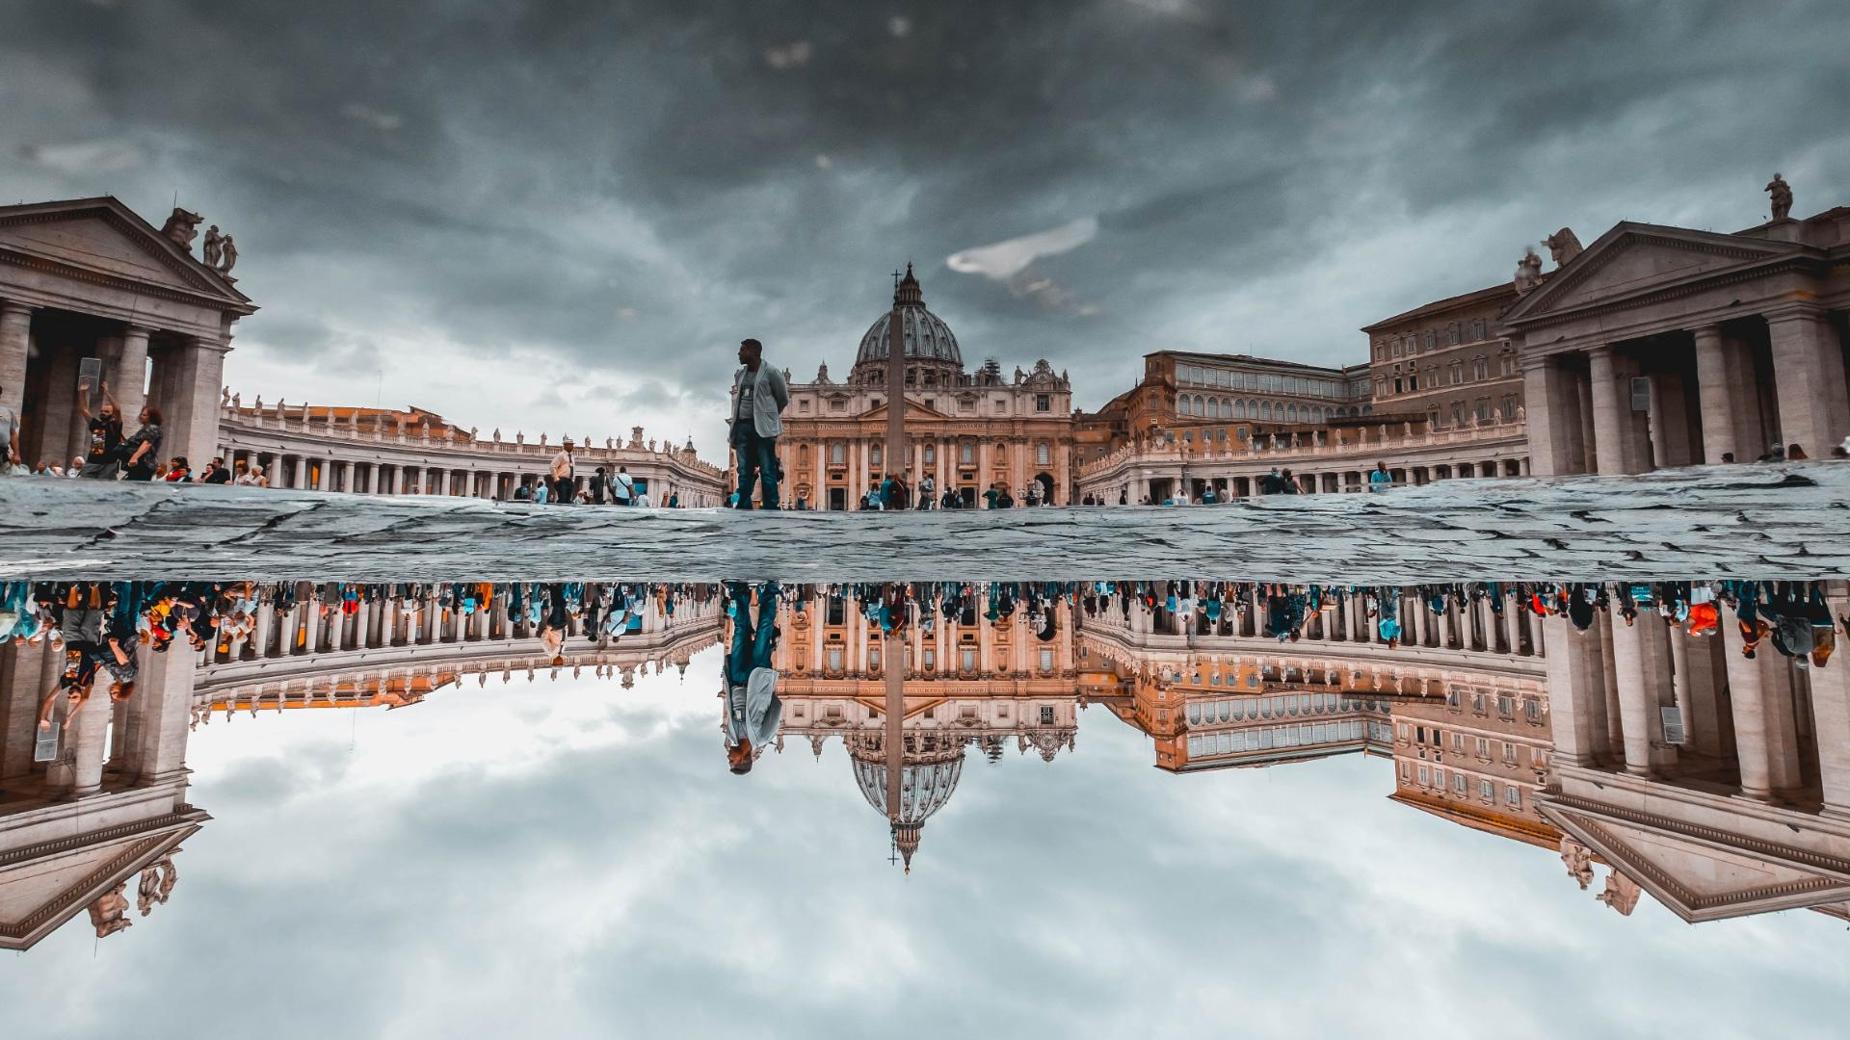
Notes:
Římskokatolická církev používala dlouhá staletí dokument s názvem „Konstantinova donace„, která dokazovala údajné právo papeže na Řím. Tento dokument, který byl později odhalen jako podvrh, odůvodňoval nárok církve vládnout Západořímské říši jak nábožensky, tak politicky. Zároveň byl základem, na kterém papežové obhajovali svou pravomoc vládnout nad královstvími jako králové. V r. 330 přestěhoval Konstantin své hlavní město do Byzance a změnil její jméno na Konstantinopol. Když Konstantin opustil Řím, přenechal své původní sídlo římskému biskupovi. Římský biskup se stal hlavou církve a zároveň králem na trůnu. Spojení církve a státu vyústilo k tomu, že církev vládla nad státy. Vatikán leží uprostřed Říma a toto město bylo sídlem staré Římské říše. Římskokatolická církev pokračuje až dodnes, nejen jako náboženská mocnost, ale i jako politická. Téměř každý národ na světě vyslal do Vatikánu své velvyslance. Je důležité si uvědomit, že toto proroctví hovoří o organizaci a teologickém systému. Není to o jedincích. I v Římskokatolické církvi je mnoho upřímných lidí, kteří Boha uctívají, ale doteď nezjistili, na rozdíl od Vás dnes, co biblické proroctví hovoří o této mocnosti.

Slide 26
Notes:
Pečlivé studium poznávacích znamení moci u první šelmy ze Zjevení 13 nám jasně ukazuje, že je to tatáž moc, která byla symbolizována malým rohem z Daniele 7. Prorok Jan předpověděl, že tato mocnost bude mít odlišující znamení a bude nutit k jeho přijetí všechny obyvatele země.

Slide 27
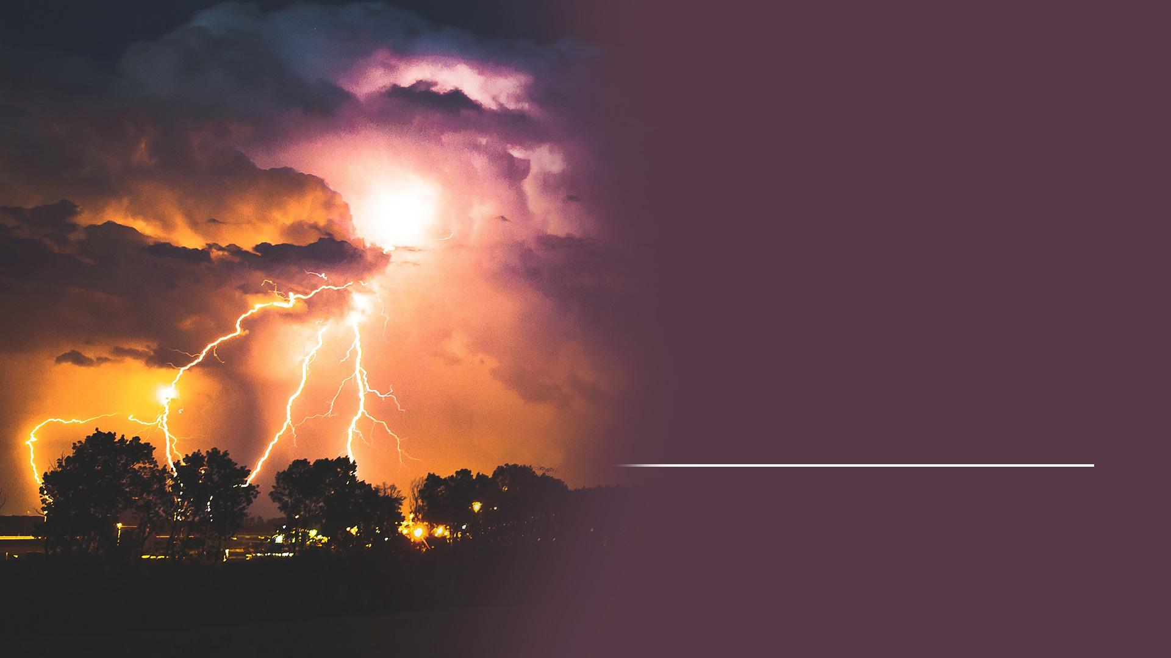
„A nutí všechny, malé i veliké, bohaté i chudé, svobodné i otroky, aby měli na pravé ruce nebo na čele cejch…“
Zjevení 13,16
Notes:
„A nutí všechny, malé i veliké, bohaté i chudé, svobodné i otroky, aby měli na pravé ruce nebo na čele cejch…“ (Zjevení 13,16 ČEP)

Slide 28
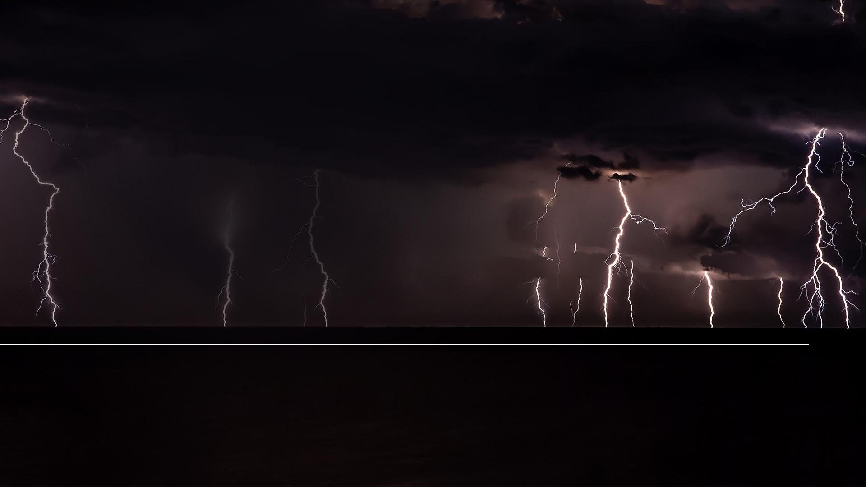
„…aby nemohl kupovat ani prodávat, kdo není označen jménem té šelmy nebo číslicí jejího jména.“
Zjevení 13,17
Notes:
„…aby nemohl kupovat ani prodávat, kdo není označen jménem té šelmy nebo číslicí jejího jména.“ (Zjevení 13,17 ČEP)
Podle Božího slova musí být toto znamení symbolem vzpoury či neposlušnosti vůči Boží vládě. Bible jasně předpovídá, že zde bude také skupina, která nepřijme znamení šelmy.

Slide 29
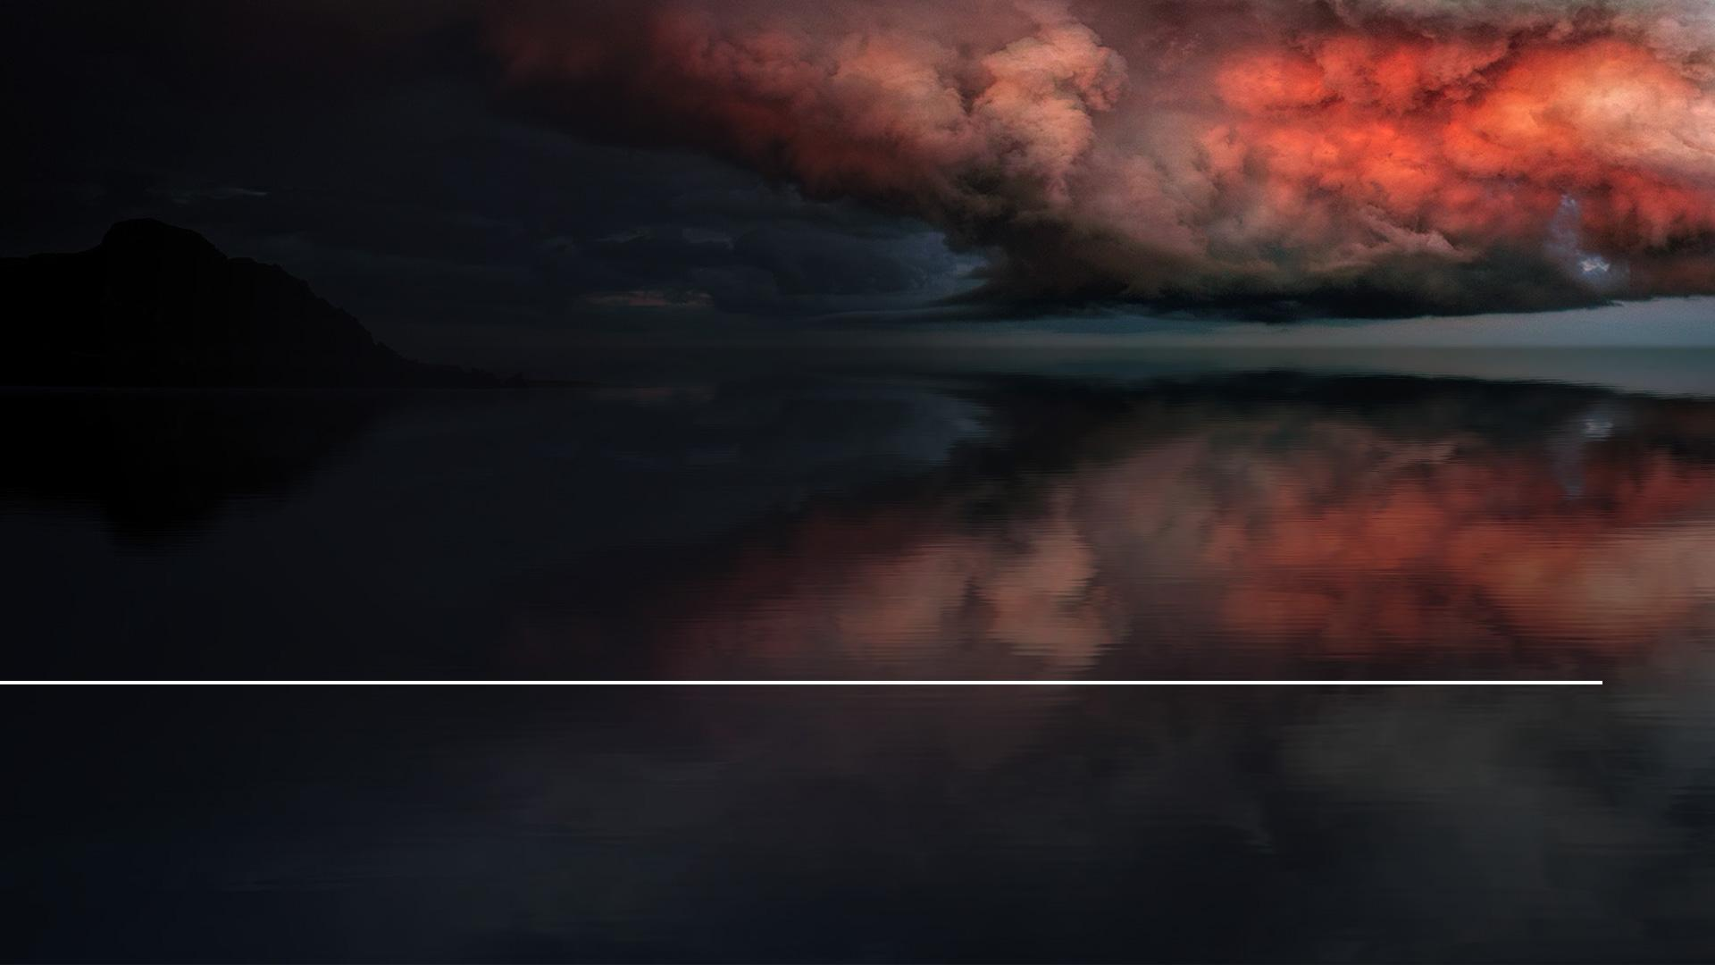
„Zde se ukáže vytrvalost svatých, kteří zachovávají Boží přikázání a věrnost Ježíši.“
Zjevení 14,12
Notes:
„Zde se ukáže vytrvalost svatých, kteří zachovávají Boží přikázání a věrnost Ježíši.“ (Zjevení 14,12 ČEP)

Slide 30
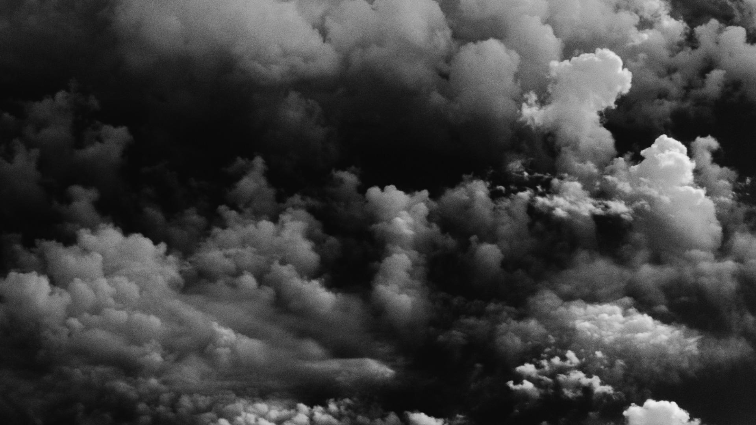
Notes:
Nemylte se, základní věc, ke které se tento svět blíží se bude týkat poslušnosti Božích přikázání. Jedna skupina lidí přijme znamení šelmy, zatímco ta druhá bude Bohu věrná v zachovávání jeho přikázání a v uchování si víry v Ježíše. Boží lid také dostane znamení, ale bude to Boží znamení, Boží pečeť. Ta bude umístěna na čelo jeho následovníků.

Slide 31
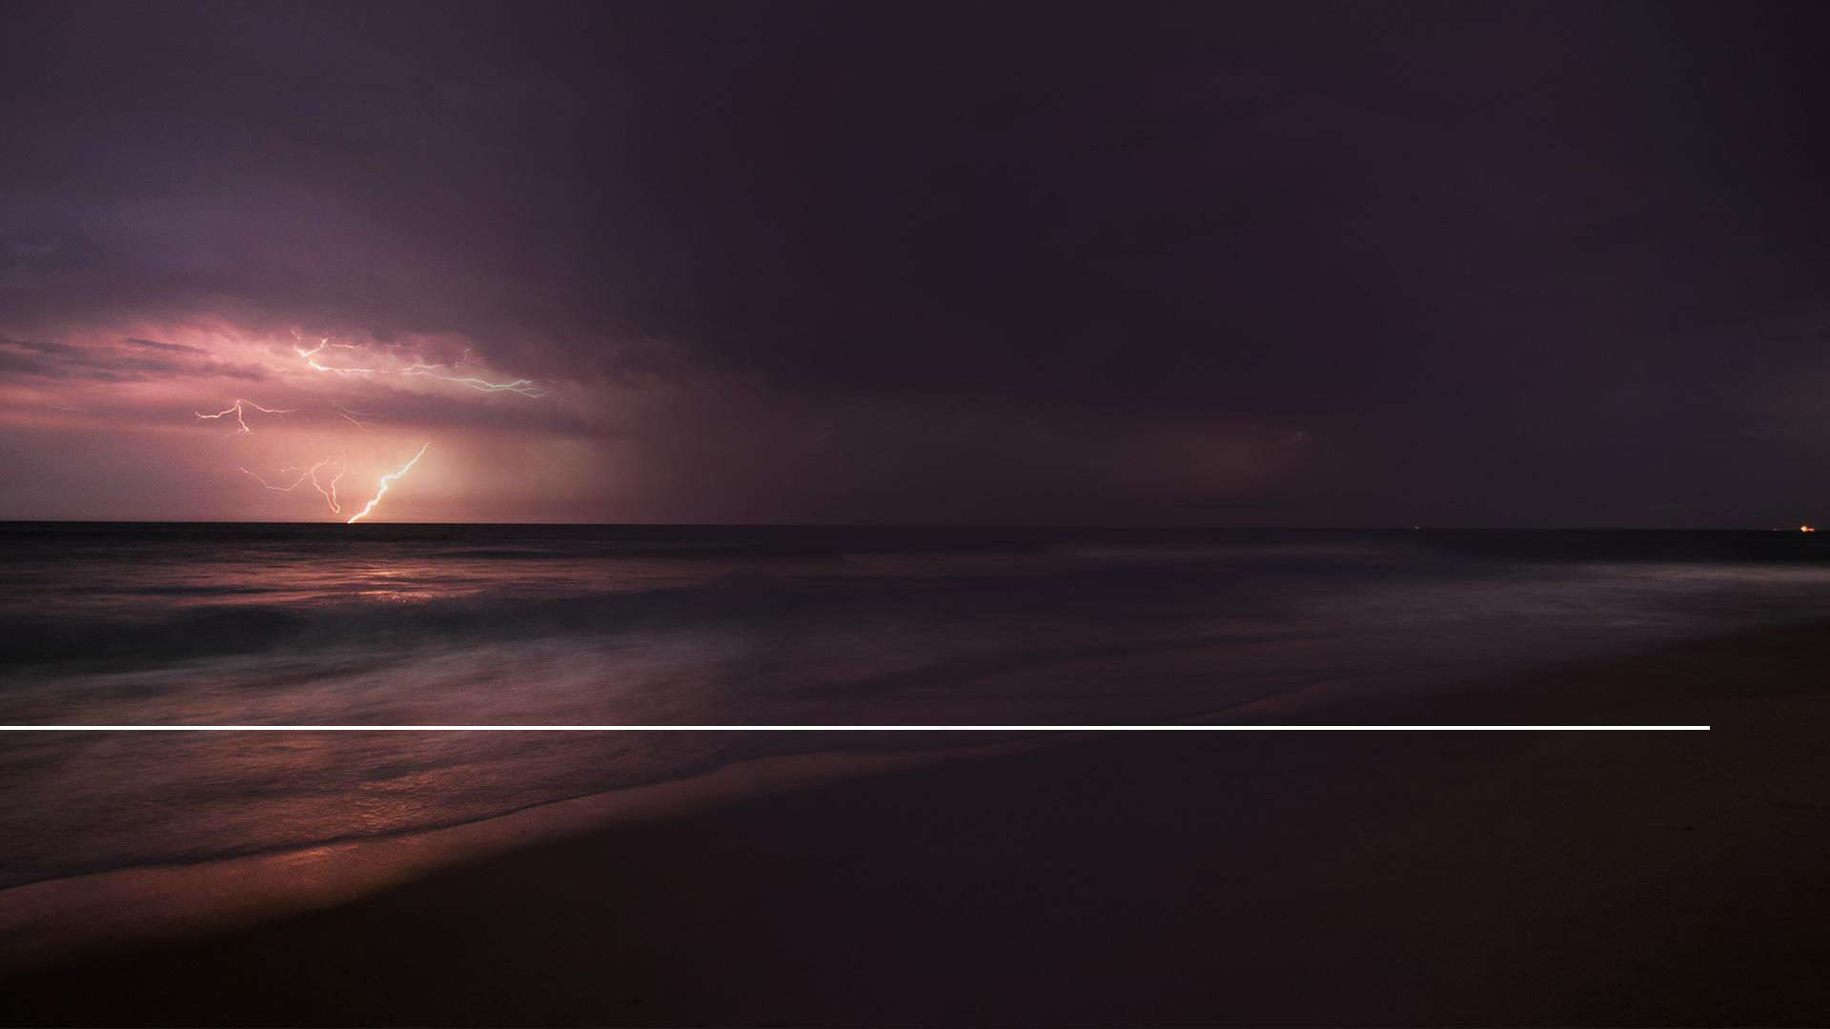
„A hle, jiný anděl vystupoval od východu slunce; v ruce držel pečetidlo živého Boha a mocným hlasem volal na ty čtyři anděly, jimž bylo dáno škodit zemi i moři:“
Zjevení 7,2
Notes:
„A hle, jiný anděl vystupoval od východu slunce; v ruce držel pečetidlo živého Boha a mocným hlasem volal na ty čtyři anděly, jimž bylo dáno škodit zemi i moři:” (Zjevení 7,2 ČEP)

Slide 32
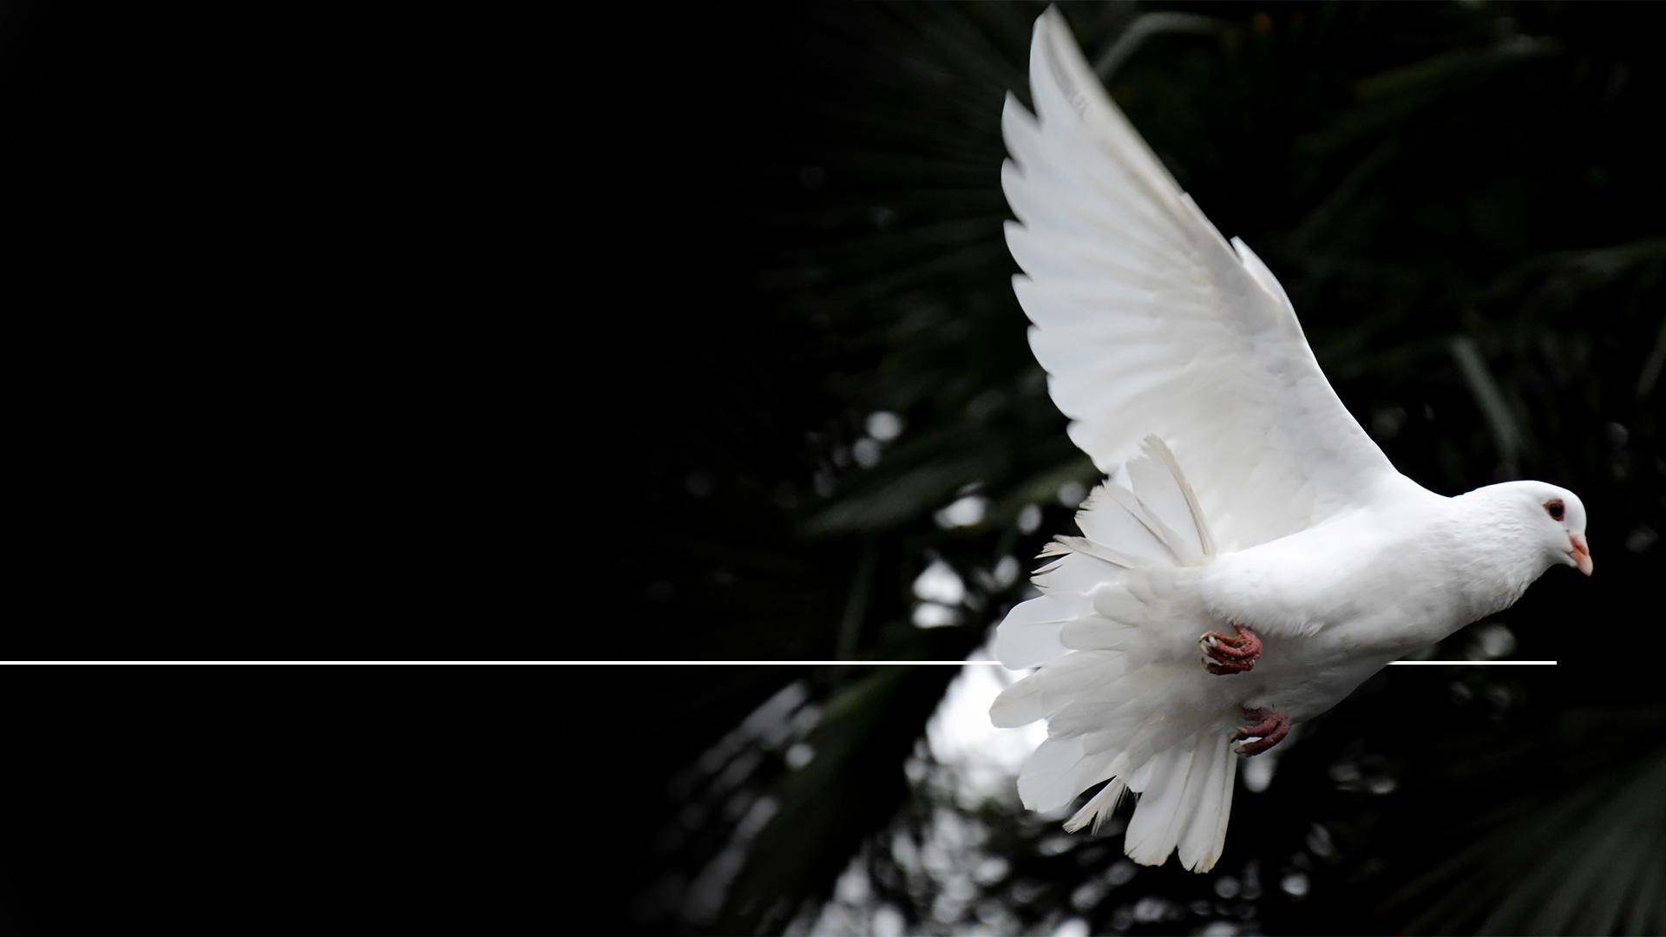
„Neškoďte zemi, moři ani stromoví, dokud neoznačíme služebníky našeho Boha na jejich čelech!“
Zjevení 7,3
Notes:
„Neškoďte zemi, moři ani stromoví, dokud neoznačíme služebníky našeho Boha na jejich čelech!“ (Zjevení 7,3 ČEP)

Slide 33
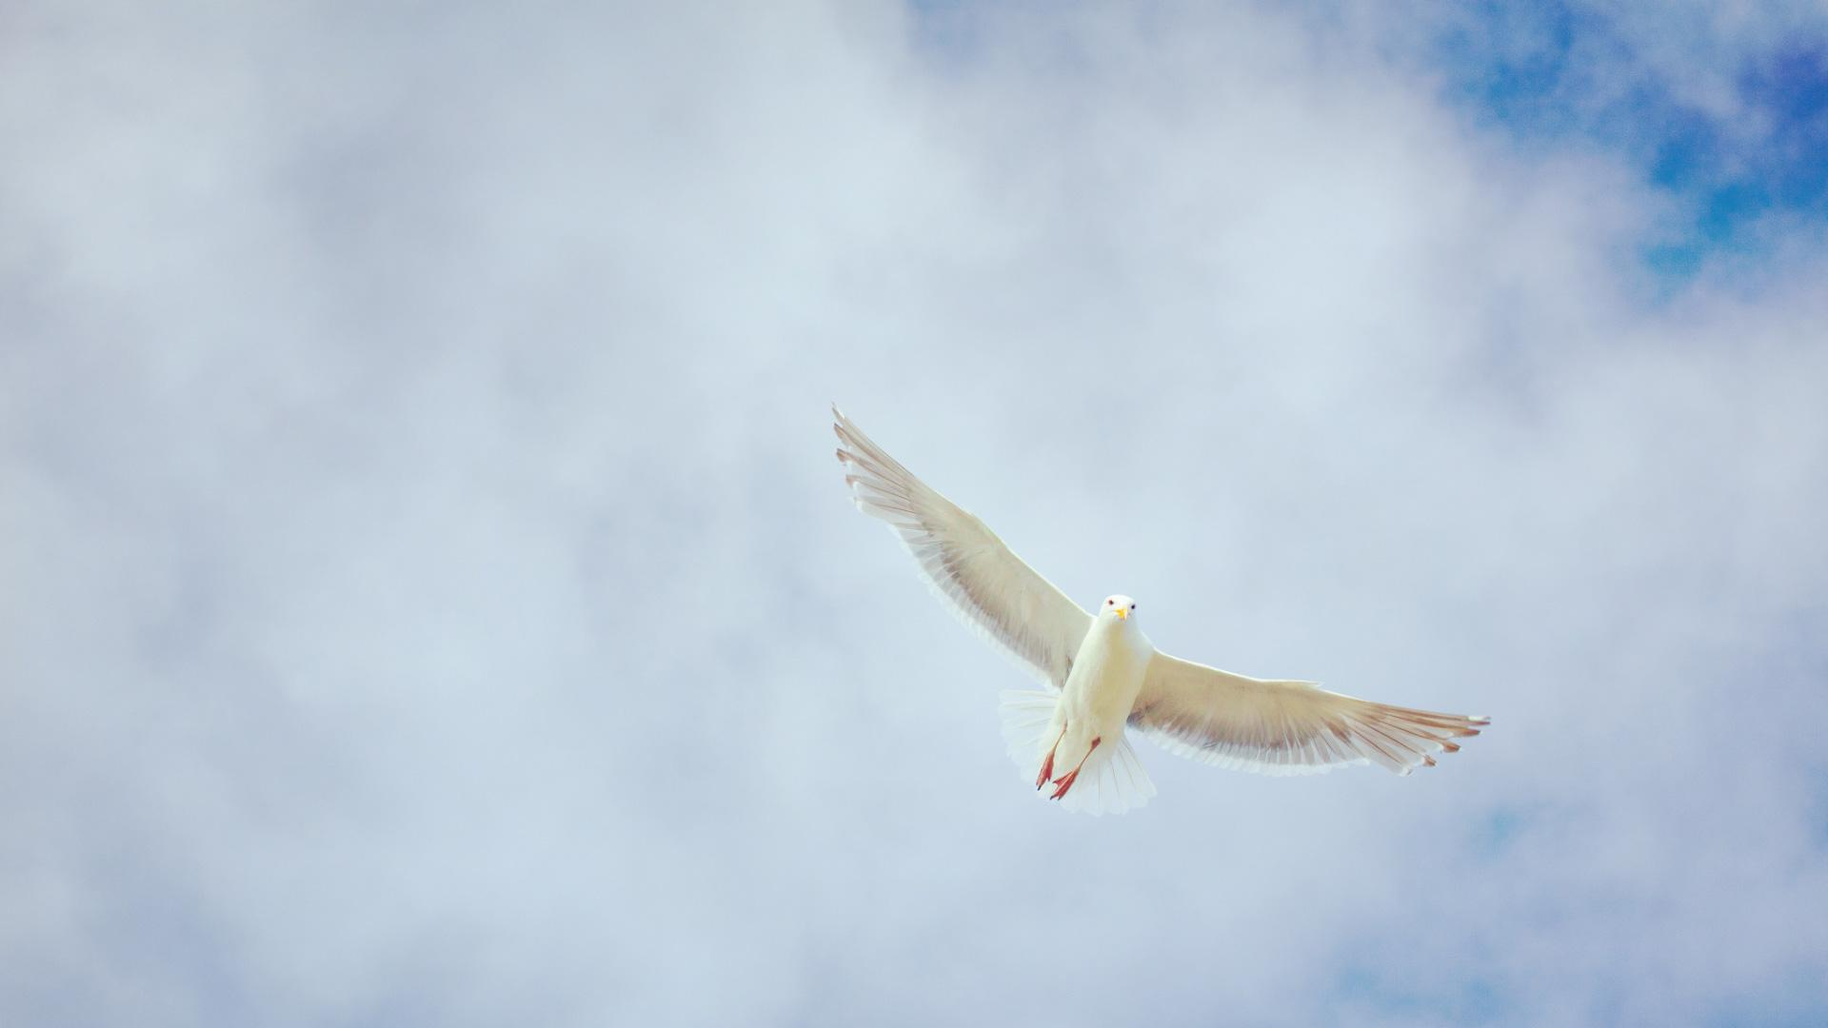
Notes:
Chci mít tuto pečeť. A co vy? Není nic důležitějšího, než právě toto. Závěrečný konflikt světových dějin je o tom, zda přijmeme Boží pečeť nebo znamení šelmy. Je to Boží znamení proti falešnému znamení. Když poznáme Boží pečeť, je snadné poznat falešné znamení, které bude šelma silou vnucovat. Bůh nám říká, jaké je jeho znamení nebo pečeť:

Slide 34
„Dal jsem jim také své soboty, aby byly znamením mezi mnou a jimi…“
Ezechiel 20,12
Notes:
„Dal jsem jim také své soboty, aby byly znamením mezi mnou a jimi…“ (Ezechiel 20,12 B21)

Slide 35
„Promluv k synům Izraele: Zachovávejte mé soboty, neboť to je znamení mezi mnou a vámi po všechna vaše pokolení, abyste věděli, že já jsem Hospodin, váš Posvětitel.“
Exodus 31,13
Notes:
„Promluv k synům Izraele: Zachovávejte mé soboty, neboť to je znamení mezi mnou a vámi po všechna vaše pokolení, abyste věděli, že já jsem Hospodin, váš Posvětitel.“ (Exodus 31,13 B21)

Slide 36
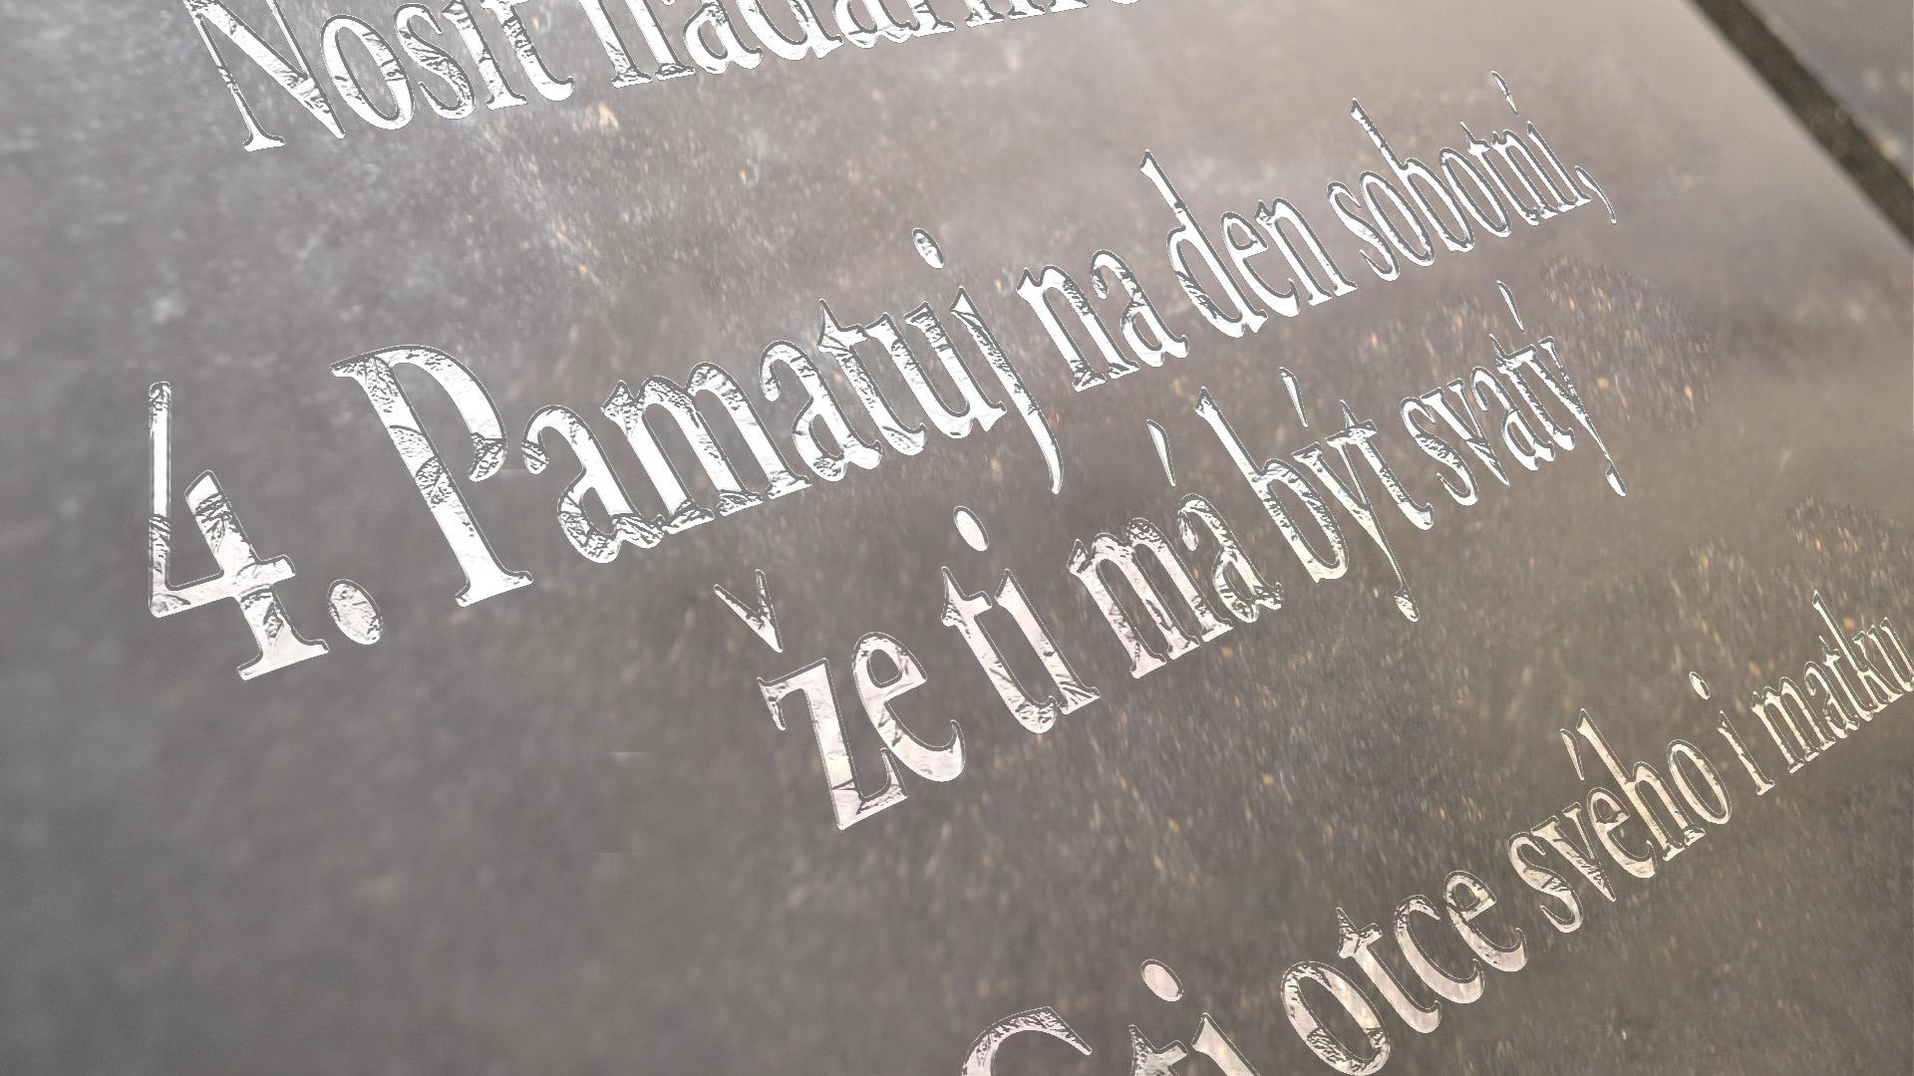
Notes:
Bůh řekl, že sobota je jeho znamením či znakem autority. Co říká šelma o znamení své autority?

Slide 37
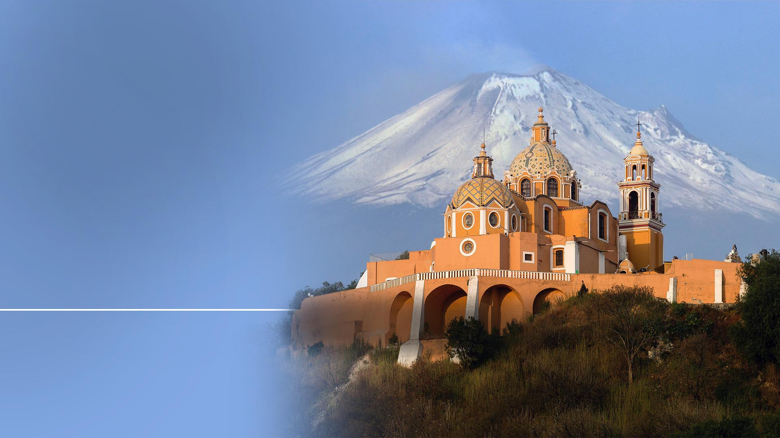
OTÁZKA: „Jak dokážeme, že církev má moc nařizovat svátky a svaté dny?“
An Abridgment of the Christian Doctrine, s. 58
Notes:
Následující citace je z katolického katechismu: OTÁZKA: „Jak dokážeme, že církev má moc nařizovat svátky a svaté dny?” An Abridgment of the Christian Doctrine, Henry Tuberville, s. 58

Slide 38
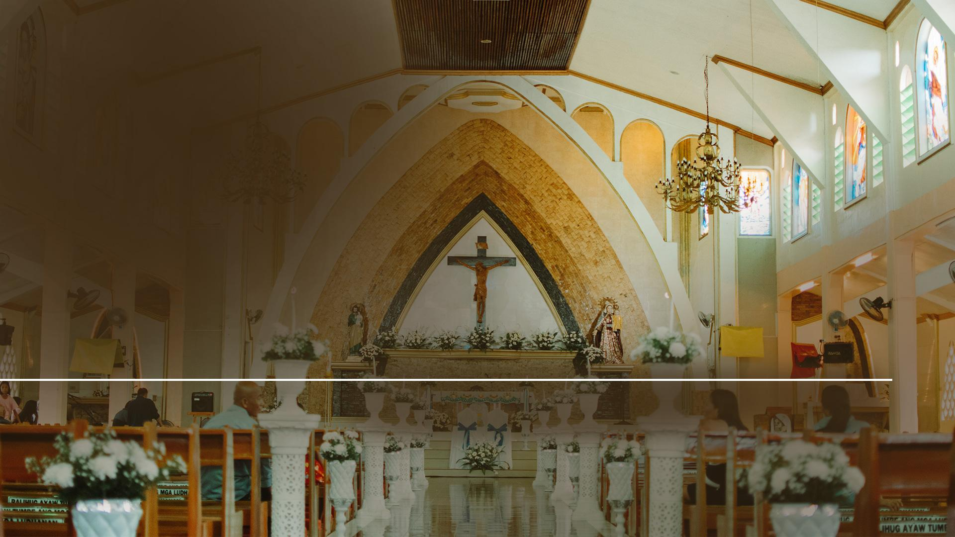
ODPOVĚĎ:
„Samotným činem, že jsme změnili sobotu na neděli, což protestanté připouštějí, a proto si bláhově…“
An Abridgment of the Christian Doctrine, s. 58
Notes:
ODPOVĚĎ: „Samotným činem, že jsme změnili sobotu na neděli, což protestanté připouštějí, a proto si bláhově…” An Abridgment of the Christian Doctrine, Henry Tuberville, s. 58

Slide 39
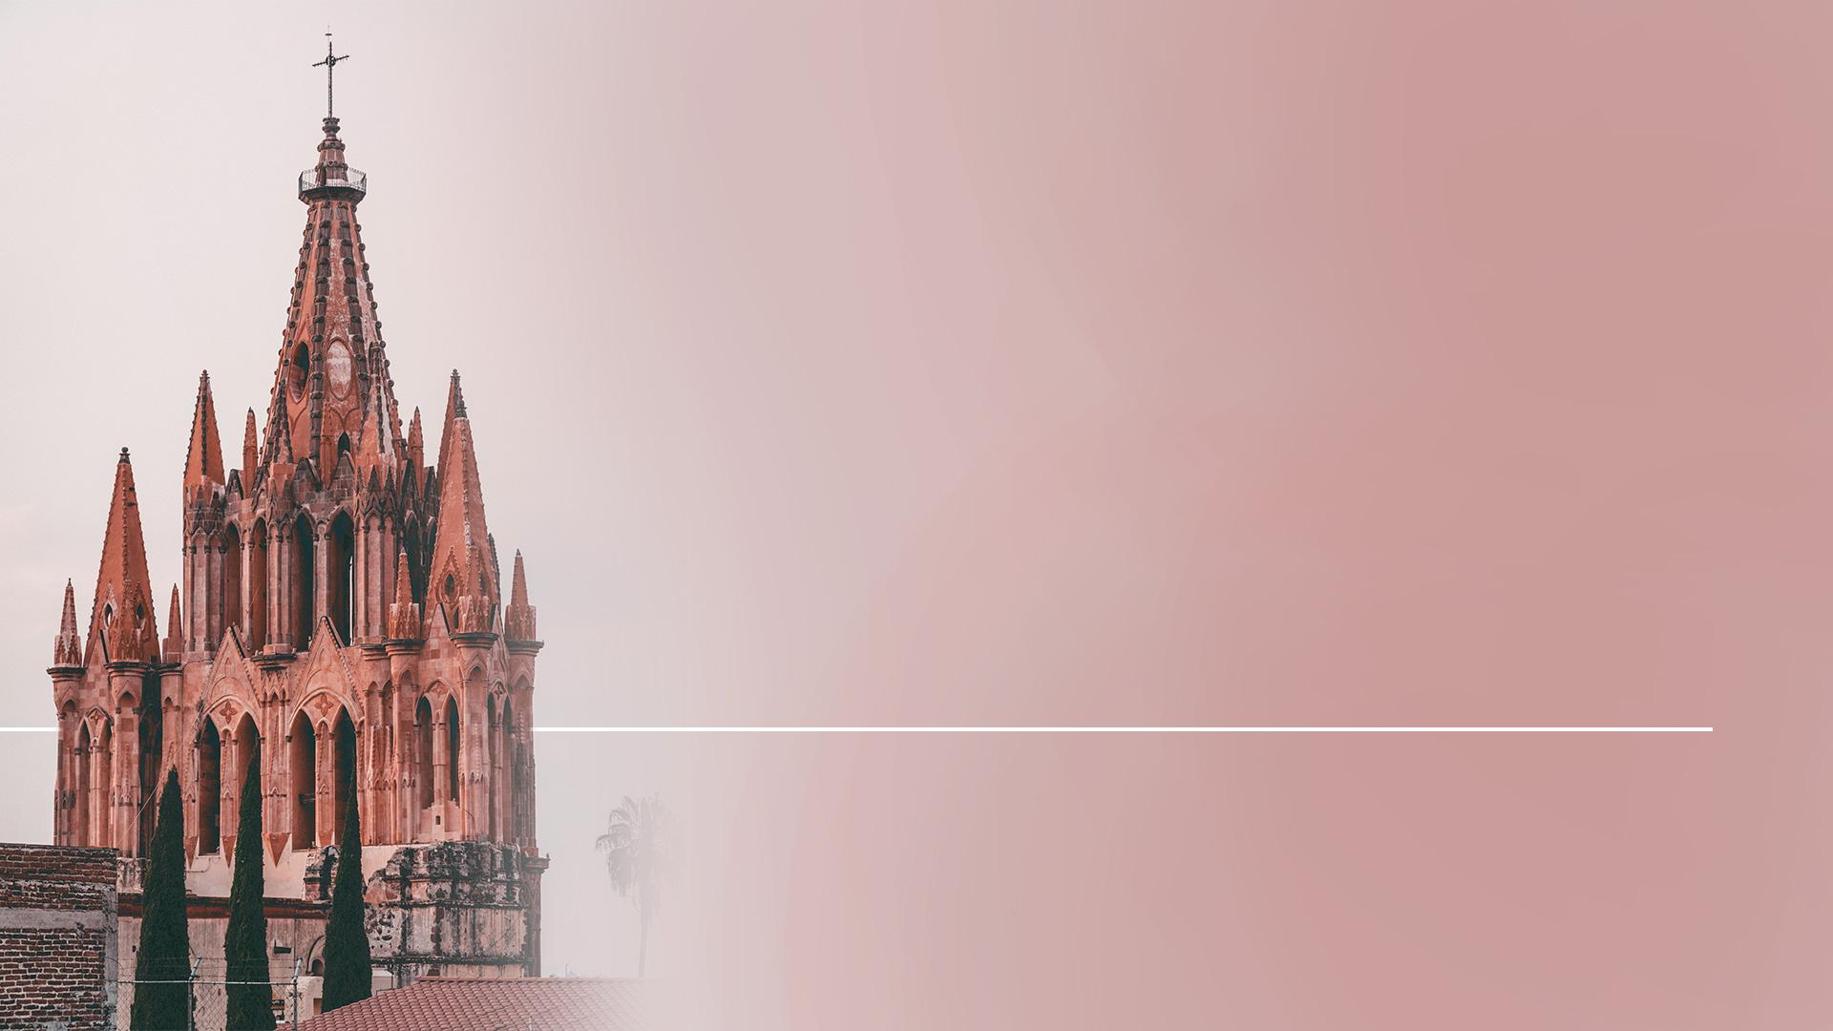
ODPOVĚĎ: „…protiřečí tím, že zachovávají výhradně neděli a porušují většinu ostatních svátků, které ustanovila tatáž církev.“
An Abridgment of the Christian Doctrine, s. 58
Notes:
ODPOVĚĎ: „…protiřečí tím, že zachovávají výhradně neděli a porušují většinu ostatních svátků, které ustanovila tatáž církev.” An Abridgment of the Christian Doctrine, Henry Tuberville, s. 58

Slide 40
OTÁZKA: „Existuje ještě nějaký jiný důkaz, že církev má moc ustanovit a nařídit svátky?“
An Abridgment of the Christian Doctrine, s. 58
Notes:
OTÁZKA: „Existuje ještě nějaký jiný důkaz, že církev má moc ustanovit a nařídit svátky?” An Abridgment of the Christian Doctrine, Henry Tuberville, s. 58

Slide 41
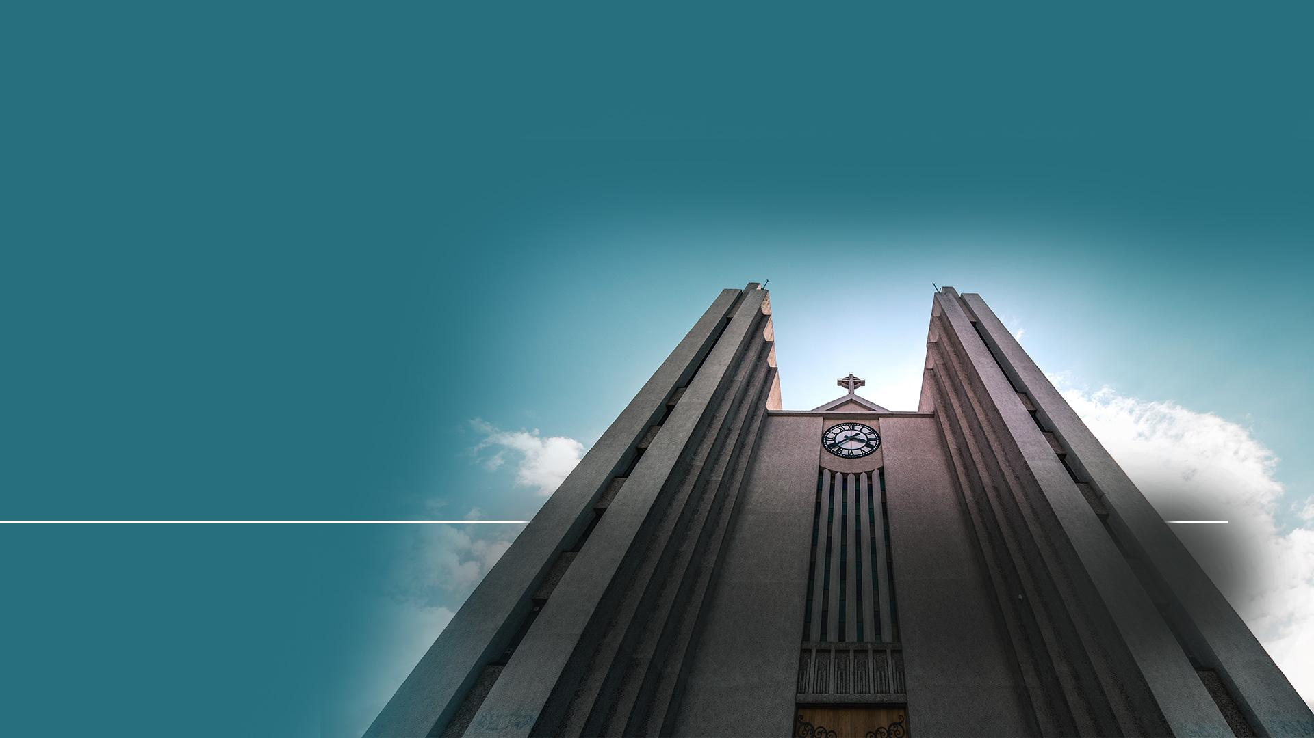
ODPOVĚĎ: „Pokud by takovou moc neměla, nemohla by nahradit sobotu, sedmý den týdne,...“
An Abridgment of the Christian Doctrine, s. 58
Notes:
ODPOVĚĎ: „Pokud by takovou moc neměla, nemohla by nahradit sobotu, sedmý den týdne,...” An Abridgment of the Christian Doctrine, Henry Tuberville, s. 58

Slide 42
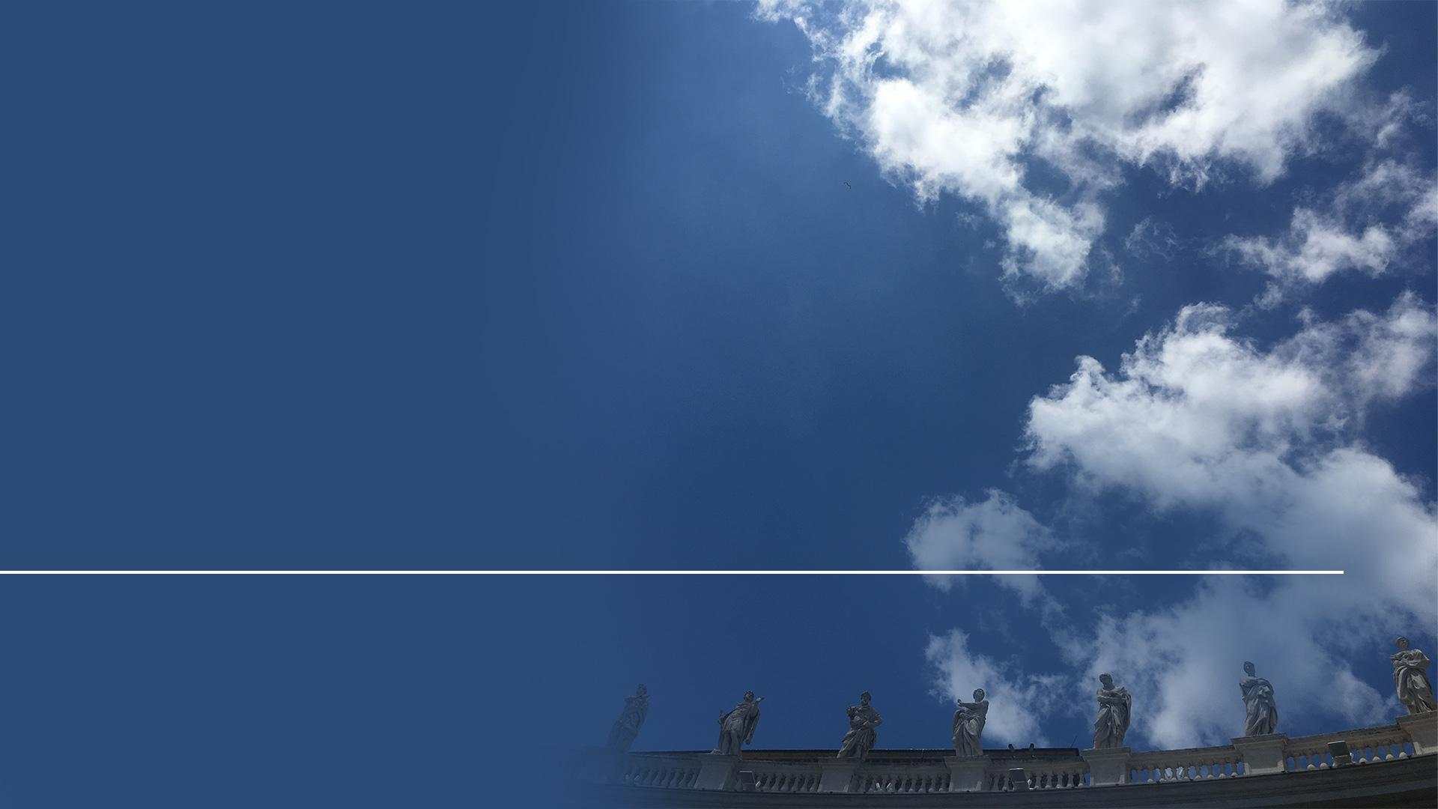
ODPOVĚĎ:
„...zachováváním neděle, prvního dne týdne, což je změna, pro kterou není v Písmu žádný doklad.“
An Abridgment of the Christian Doctrine, s. 58
Notes:
„...zachováváním neděle, prvního dne týdne, což je změna, pro kterou není v Písmu žádný doklad.” An Abridgment of the Christian Doctrine, Henry Tuberville, s. 58

Slide 43
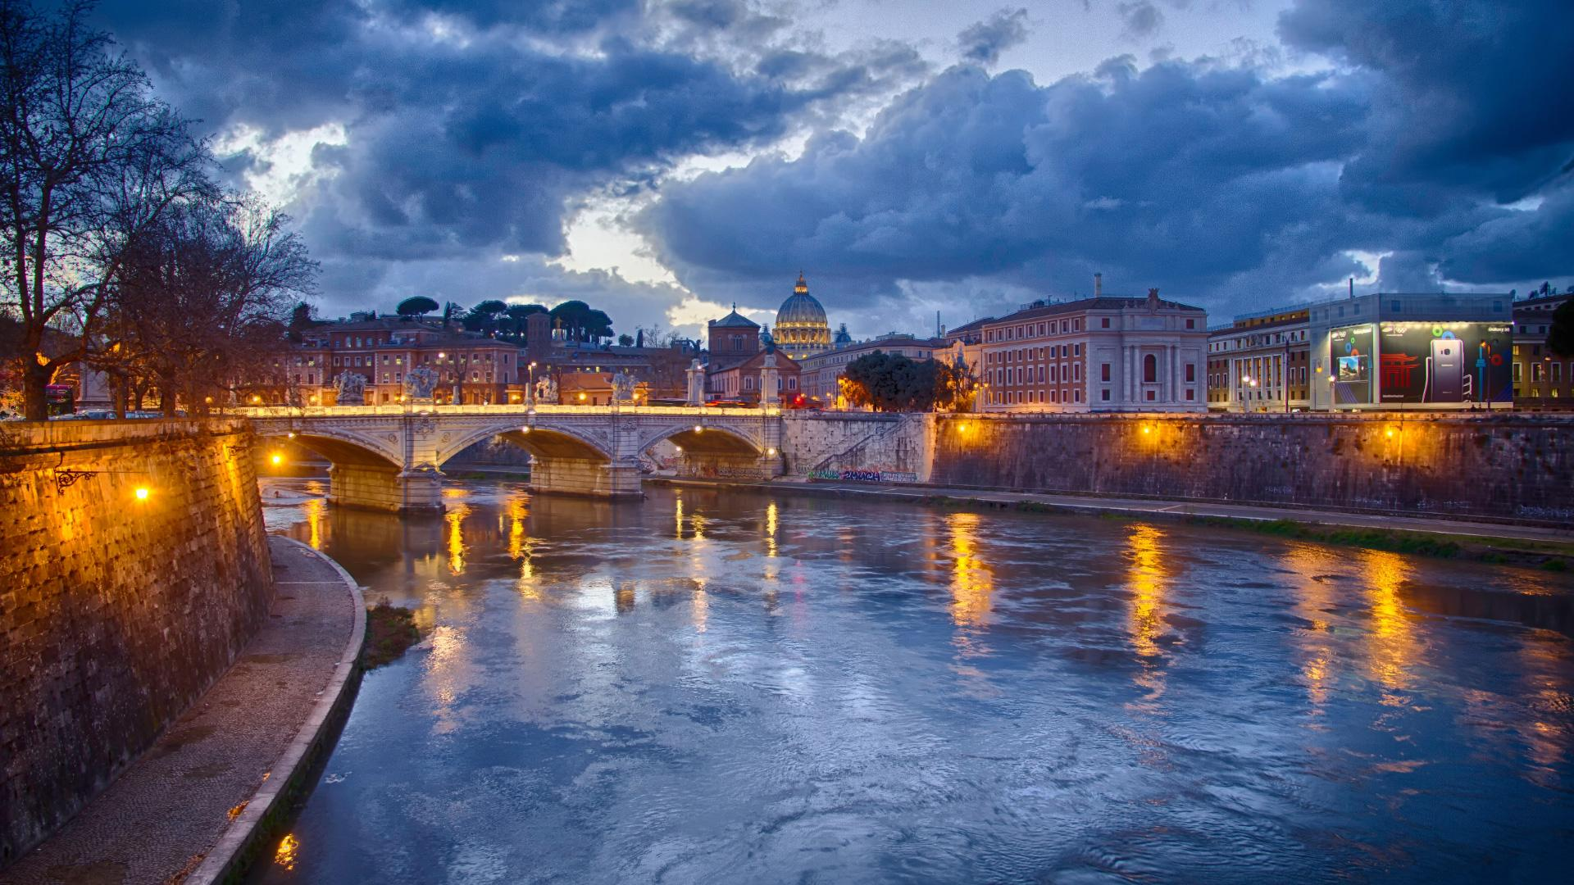
Notes:
Zachovávání neděle je znamením autority Římskokatolické církve, což je její vlastní svědectví. Ochotně přiznává, že změnila den bohoslužby ze soboty na neděli a dále...

Slide 44
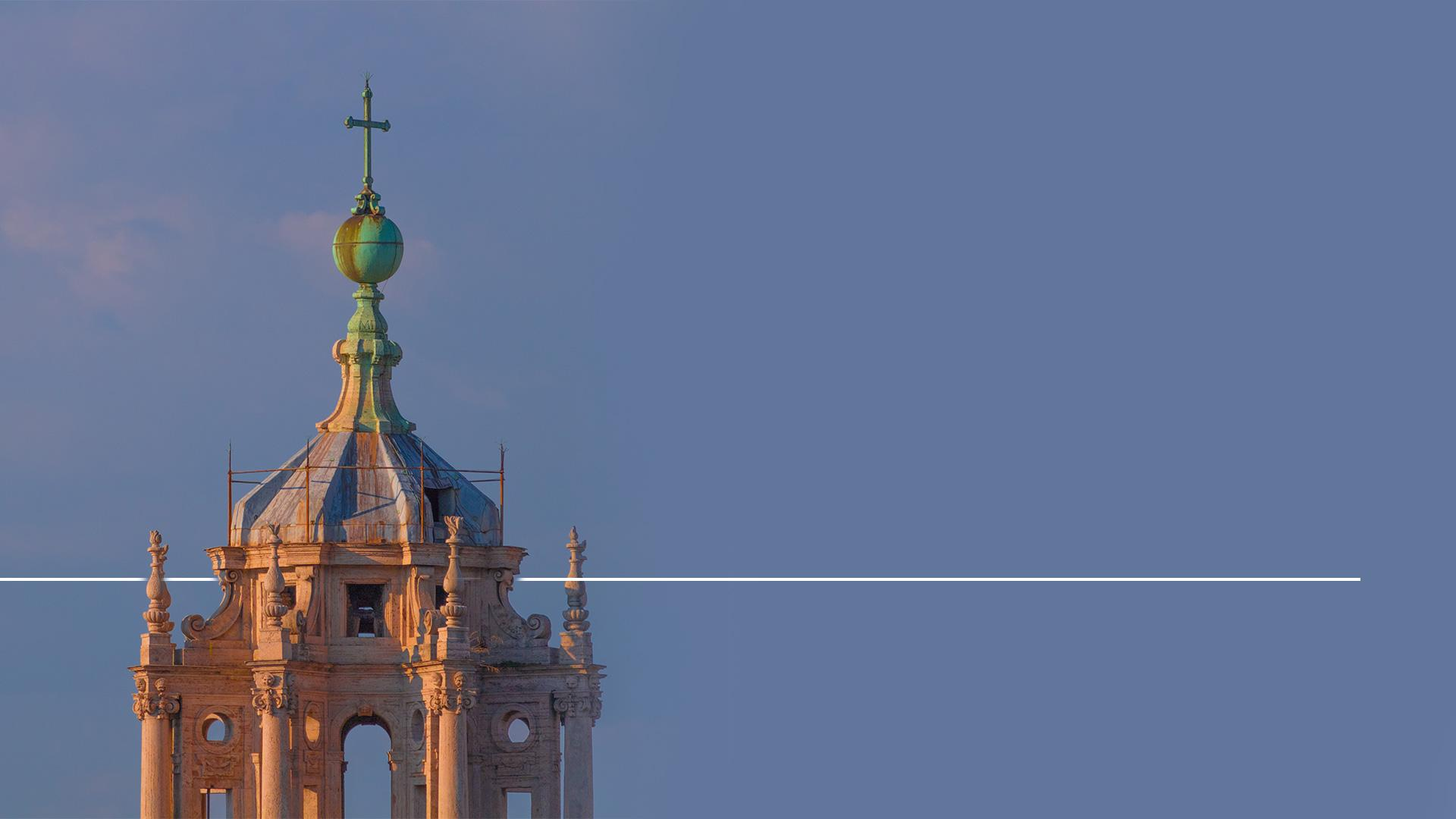
„…znamení církevní moci a autority.“
C. F. Thomas, kancléř
Notes:
...říká, že tento čin je „znamení církevní moci a autority.“ (Letter from C.F. Thomas, Chancellor to Cardinal Gibbons, October 28, 1895.)

Slide 45
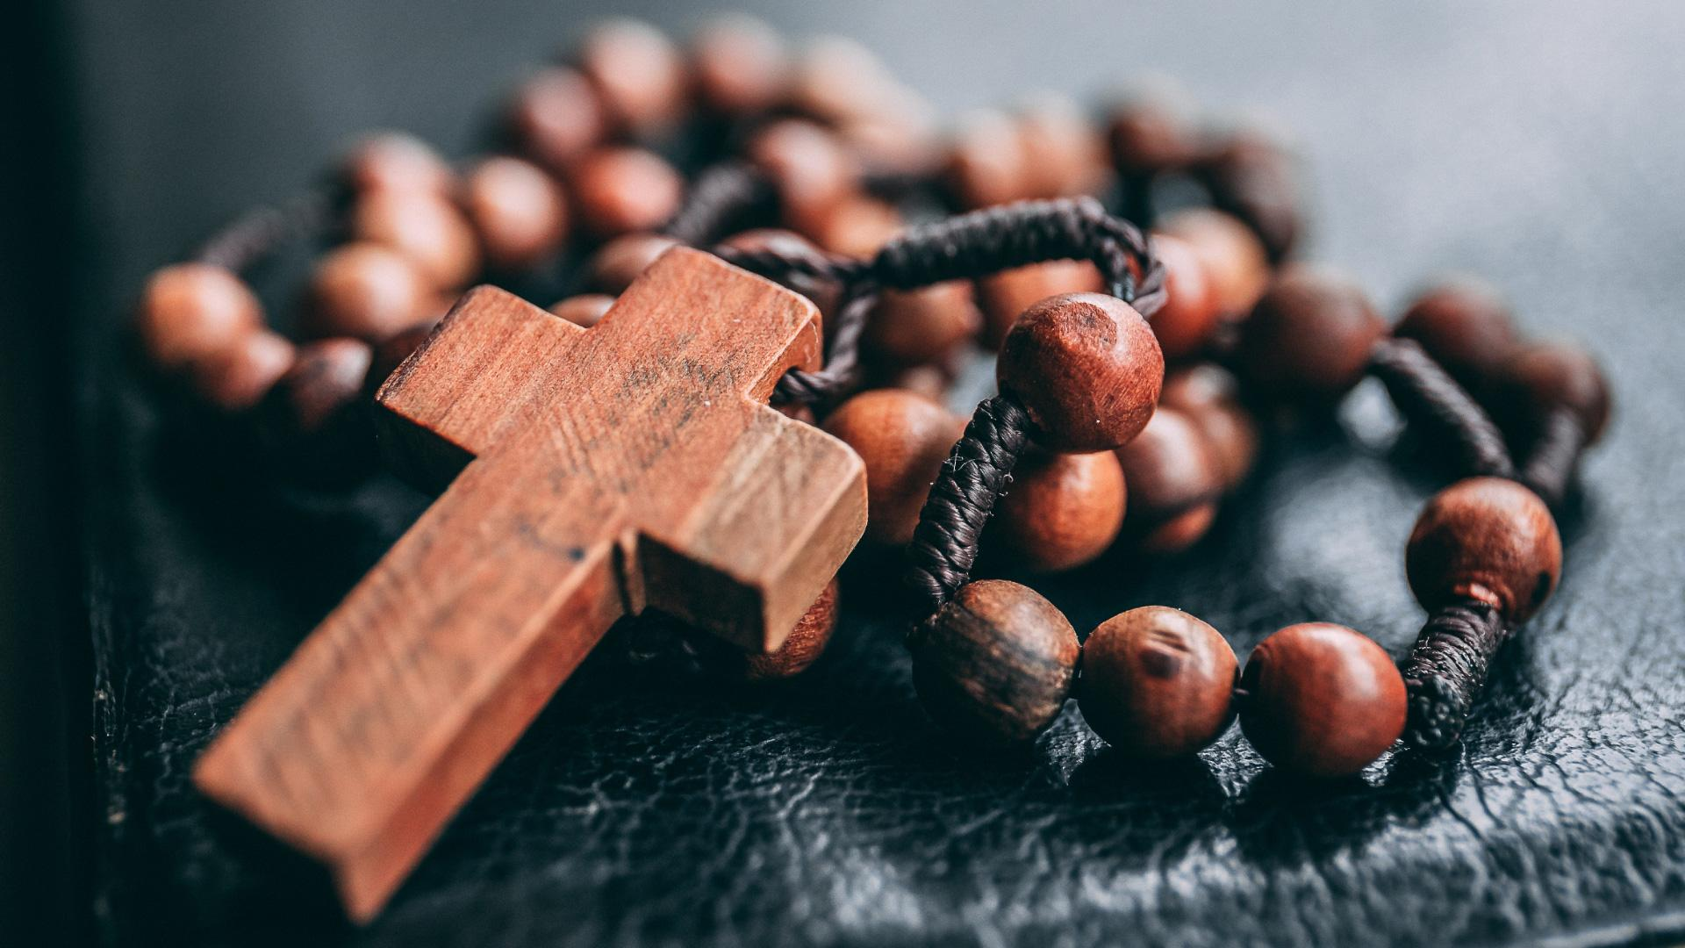
Notes:
Římskokatolická církev vyzývá protestanty, aby ukázali, proč znesvětili Boží den a odvrátili se od biblické soboty, aby následovali den, který byl ustanoven na základě zvyku, tradice a římské církve.

Slide 46
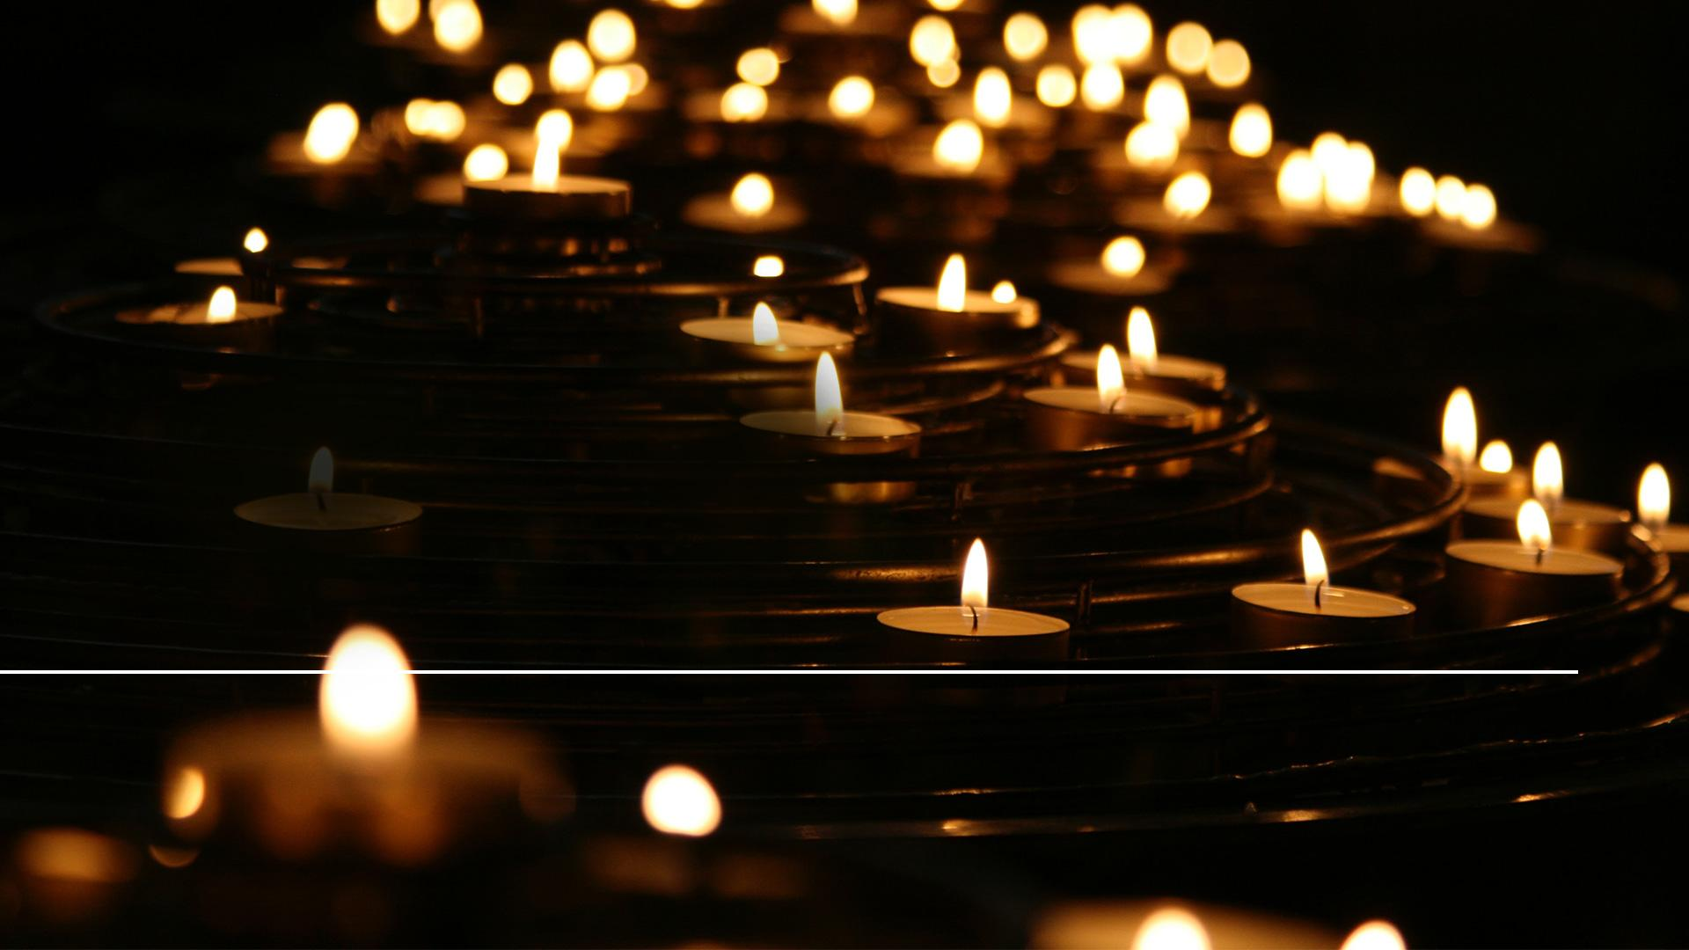
„Bude se snažit změnit doby a zákon.“
Daniel 7,25
Notes:
Vzpomeňte si, že Daniel předpověděl, že tato mocnost se bude snažit „změnit doby a zákon” (Daniel 7,25 ČEP)

Slide 47
„Pravdu srazil na zem a dařilo se mu, co činil.“
Daniel 8,12
Notes:
Také předpověděl, že tato mocnost (malý roh) srazí „pravdu na zem a bude se mu dařit, co činí.“ (podle Daniel 8,12 ČEP) Ano, přátelé, Jan, pisatel Zjevení, viděl tutéž mocnost, kterou kdysi Daniel popsal. Jan vidí čas v budoucnosti, kdy budou náboženství a bohoslužby vynucovány. Jen to tentokrát nebude zlatá socha na pláni Dura, ale bude to požadavek k uctívání ve falešný den.

Slide 48
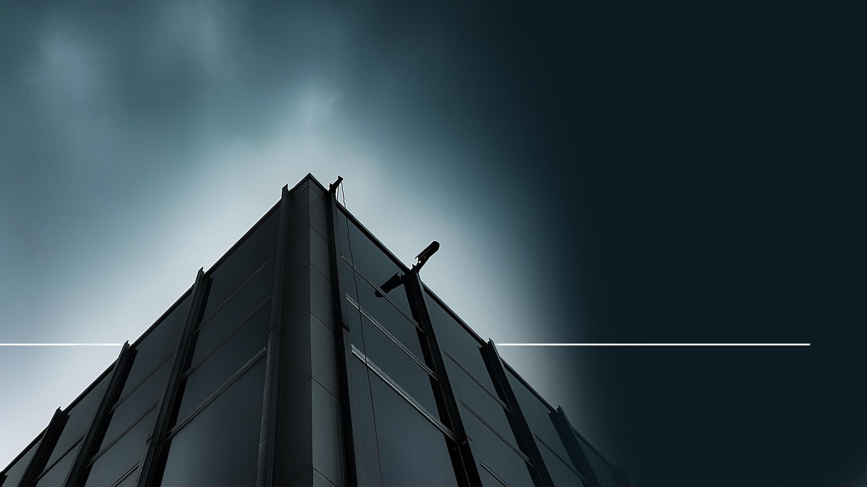
„A nutí všechny, malé i veliké, bohaté i chudé, svobodné i otroky, aby měli na pravé ruce nebo na čele cejch…“
Zjevení 13,16
Notes:
„A nutí všechny, malé i veliké, bohaté i chudé, svobodné i otroky, aby měli na pravé ruce nebo na čele cejch…“ (Zjevení 13,16 ČEP)

Slide 49
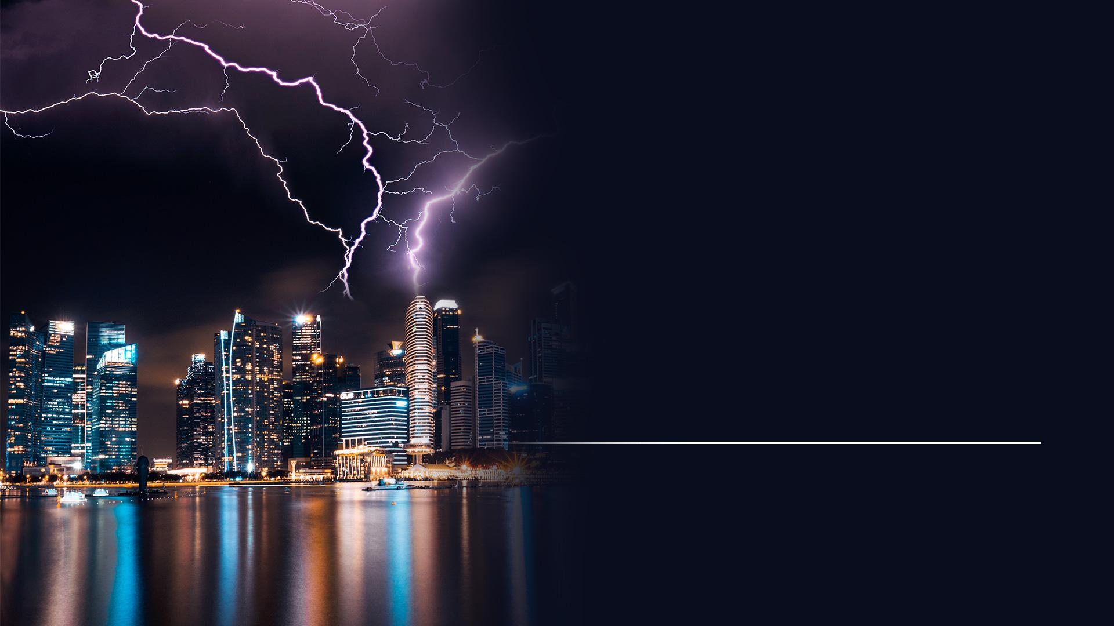
„…aby nemohl kupovat ani prodávat, kdo není označen jménem té šelmy nebo číslicí jejího jména.“
Zjevení 13,17
Notes:
„…aby nemohl kupovat ani prodávat, kdo není označen jménem té šelmy nebo číslicí jejího jména.“ (Zjevení 13,17 ČEP)
Aby tato mocnost naplnila celé toto proroctví, bude muset použít moc občanských vlád, aby lidem vnutila své znamení autority. Ve středověku existovalo spojení mezi církví a státem a tato mocnost vytvoří repliku či sochu této středověké šelmy. Povšimněte si dalšího poznávacího znaku:

Slide 50
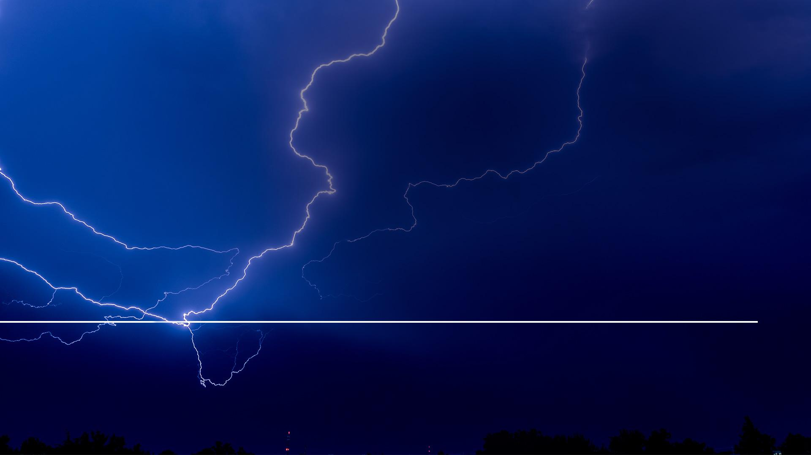
„To je třeba pochopit: kdo má rozum, ať sečte číslice té šelmy. To číslo označuje člověka, a je to číslo šest set šedesát šest.“
Zjevení 13,18
Notes:
„To je třeba pochopit: kdo má rozum, ať sečte číslice té šelmy. To číslo označuje člověka, a je to číslo šest set šedesát šest.“ (Zjevení 13,18 ČEP) Řekněme si to jasně: Bible neříká, že 666 je znamení šelmy, i když si to mnozí myslí. Bible říká, že je to „číslo člověka”.

Slide 51
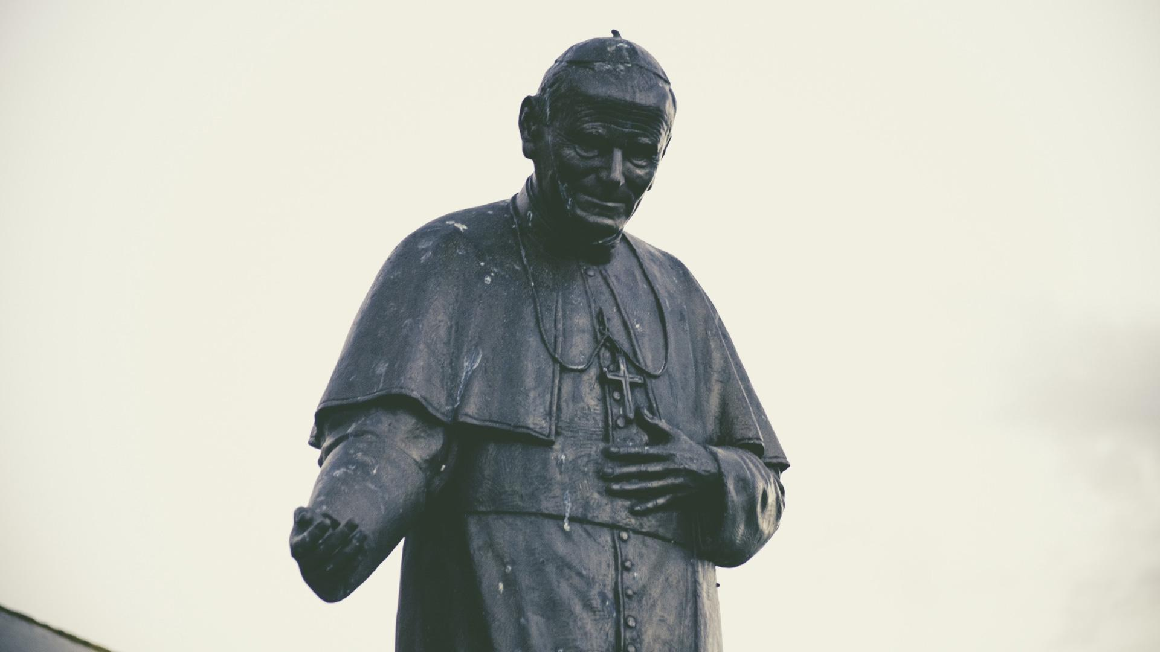
Notes:
Možná více než jakékoliv království v historii byla Římskokatolická církev symbolizována jedním člověkem, jedním úřadem. Hlavní pontifex, neboli vladař církve, je římský papež. Znovu je třeba říci, že zde Bible hovoří o systému a úřadu a nikoli o jednotlivcích. Jeden z papežových titulů je Vicarius Filii Dei, což znamená „ Zástupce Božího Syna”. V antickém světě měla písmena i numerickou hodnotu. Například dodnes máme římské číslice, kde jsou čísla psána pomocí písmen. Když sečteme číselnou hodnotu papežova titulu, dojdeme k překvapivému výsledku!

Slide 52
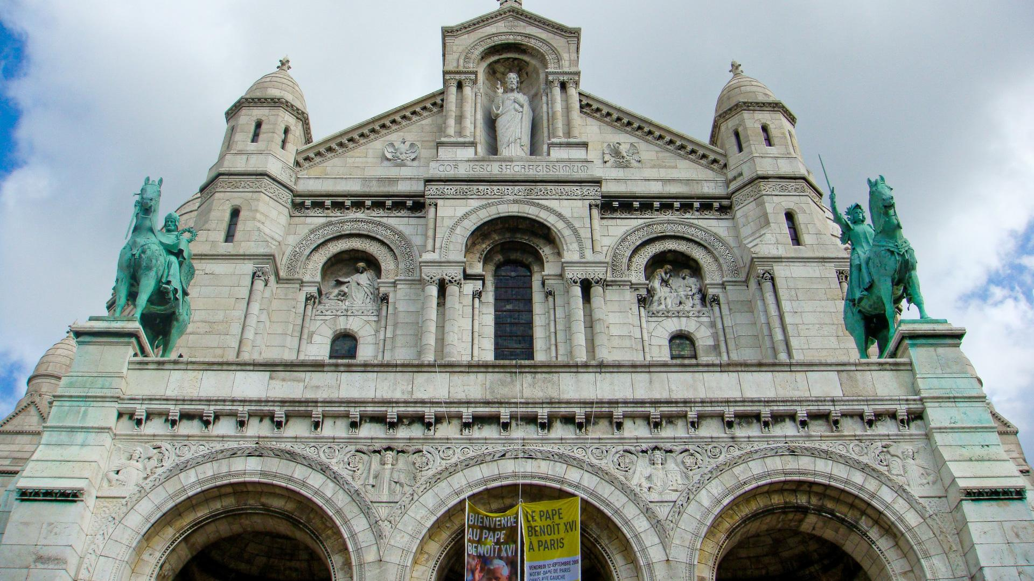
Notes:
Spočítat numerickou hodnotu římských čísel (číslic) je snadné:
Vicarius Filii Dei
Vicarius 5,1,100,0,0,1,5,0 = 112
Filii 0,1,50,1,1 = 53
Dei 500 0 1 = 501
=666
To samo o sobě nedokazuje, že je papežství předmětem zmíněného proroctví. Ale se všemi ostatními nepochybnými vodítky dodává tomuto závěru na určitosti. Můžeme zde vidět, že přichází doba a není daleko, kdy bude od každého vyžadováno, aby zachovával první den týdne. V opačném případě to pak bude bráno jako přímé porušení Božího přikázání.

Slide 53
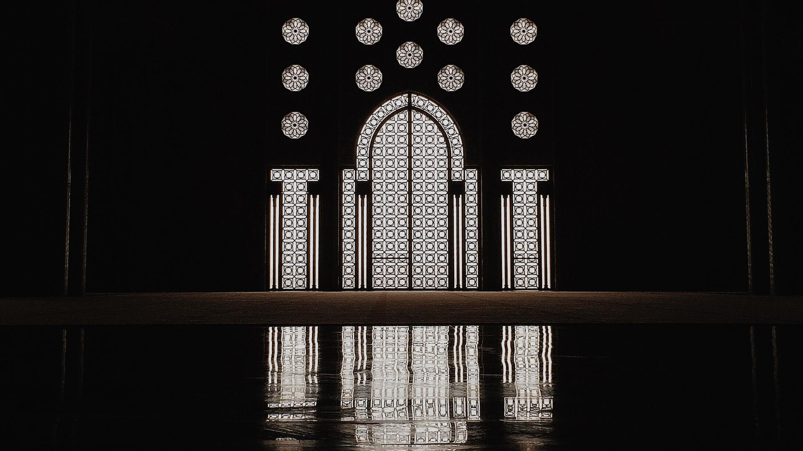
Notes:
Dopis s názvem: APOŠTOLSKÝ LIST DIES DOMINI Svatého Otce Jana Pavla II. biskupům, kněžím a věřícím katolické církve o svěcení dne Páně,„ byl zaslán vedoucím církve, aby je nabádal k intenzivnějšímu zachovávání neděle jako času odpočinku a bohoslužby.” Je možné, že tento dobře míněný dopis připravuje pozici pro zákony, které budou upřednostňovat zachovávání neděle oproti biblické sobotě?

Slide 54
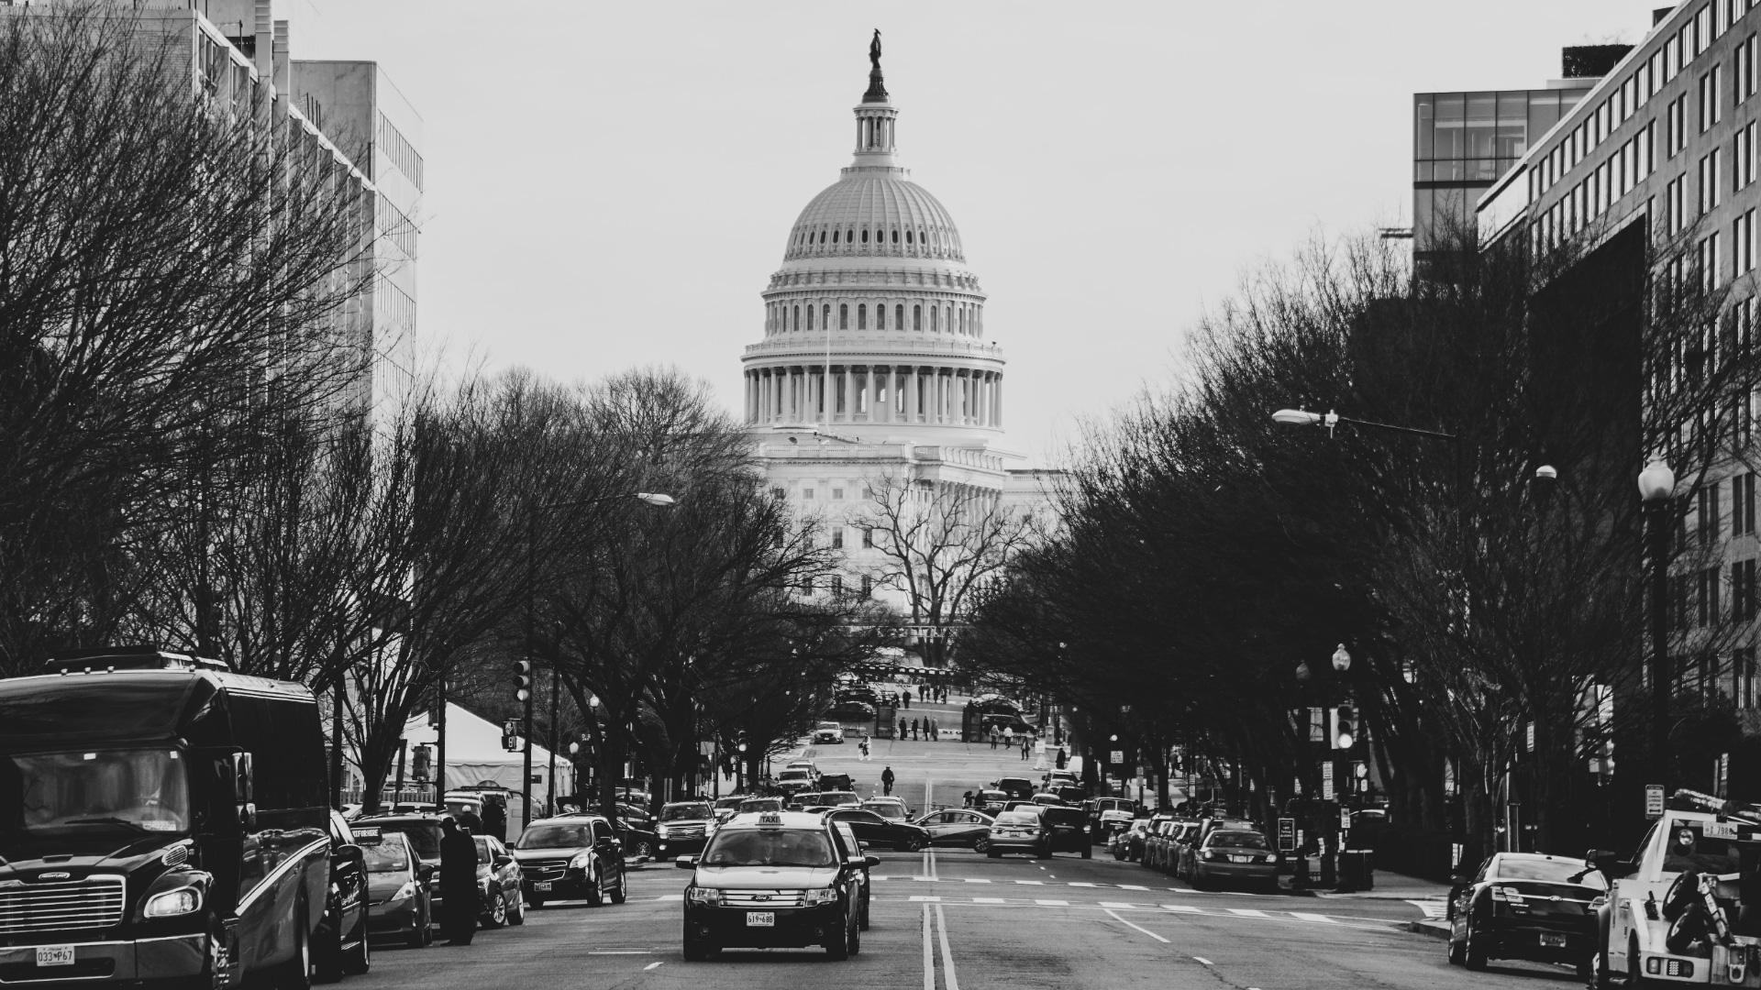
Notes:
Tento dopis jde dokonce tak daleko, že navrhuje, aby se podnikly kroky v občanském zákonodárství, aby se to stalo realitou. Zní vám to povědomě? Je to tak, jak to říká proroctví.

Slide 55
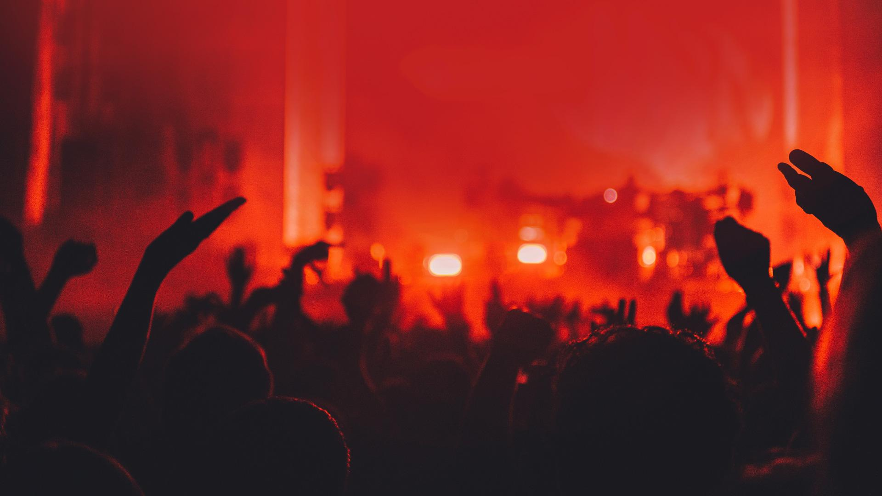
Notes:
Otázka, kterou si klade mnoho lidí zní: „Má už teď někdo znamení šelmy?“ Ne, dosud nikdo toto znamení šelmy nemá.

Slide 56
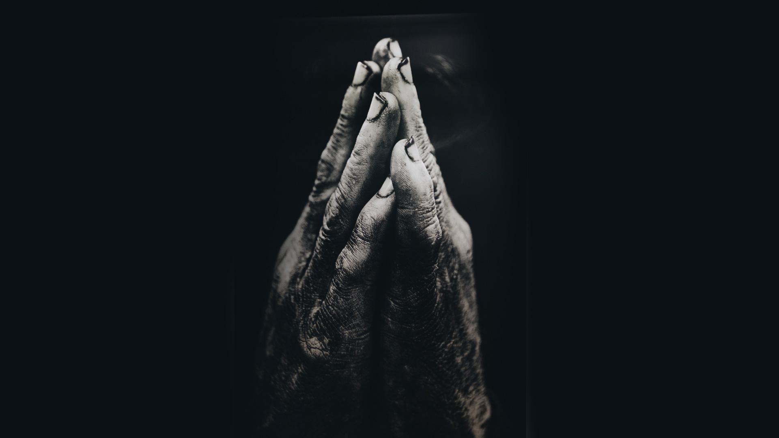
Notes:
Uctívání Stvořitele – Zj 14,7
Uctívání šelmy – Zj 14,9
Když bude znamení šelmy vynucováno občanskými zákony, bude si každý člověk muset vybrat mezi věrností Bohu, tím že bude zachovávat Boží přikázání – nebo věrností šelmě tím, že bude zachovávat den, který je náhradou a je založen na lidské autoritě. Potom a teprve tehdy dostane člověk znamení šelmy. Bude to klíčová zkouška pro každého: Poslechnu Boha, nebo člověka? Není to jen spor o dny. Jde tu o to, kdo je mi pánem...

Slide 57
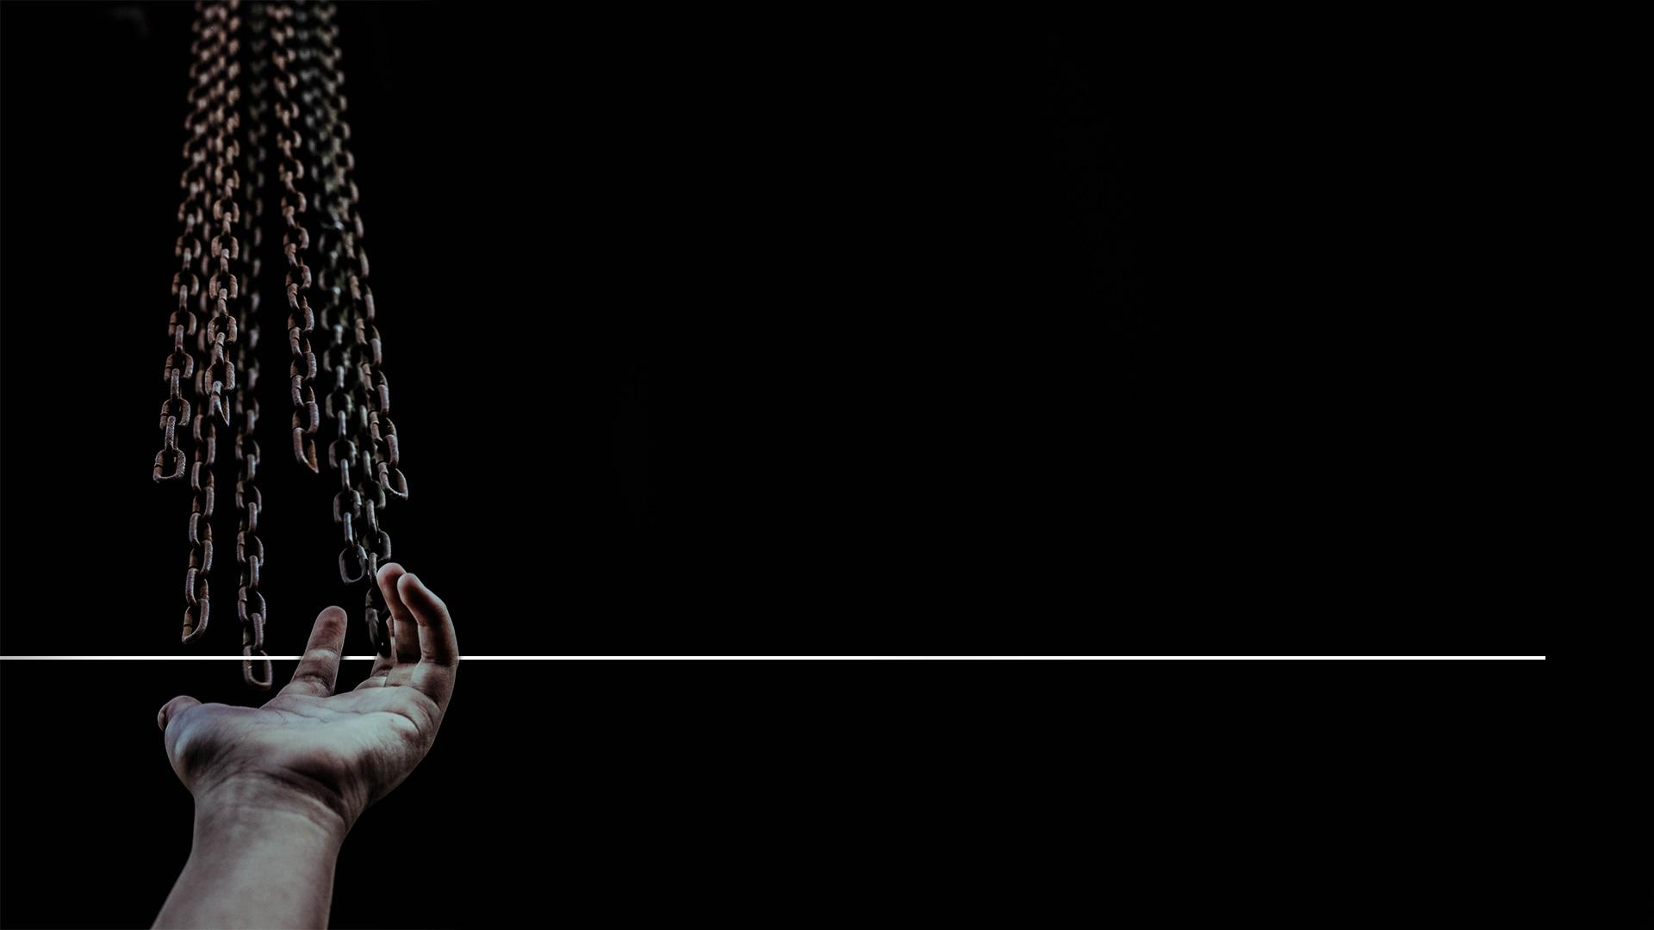
„Víte přece, když se někomu zavazujete k poslušné službě, že se stáváte služebníky toho, koho posloucháte – buď otročíte hříchu, a to vede k smrti…“
Římanům 6,16
Notes:
Pavel napsal: „Víte přece, když se někomu zavazujete k poslušné službě, že se stáváte služebníky toho, koho posloucháte – buď otročíte hříchu, a to vede k smrti…“ (Římanům 6,16 ČEP)

Slide 58
„…nebo posloucháte Boha, a to vede k spravedlnosti.“
Římanům 6,16
Notes:
„…nebo posloucháte Boha, a to vede k spravedlnosti.“ (Římanům 6,16 ČEP) Každý obyvatel země bude brzy čelit nejvážnějšímu okamžiku. Nikdo, kdo nemá znamení šelmy, nebude moci kupovat ani prodávat.

Slide 59
Notes:
Nejdříve přijde bojkot a pak nařízení o zabití. A na ty, kteří přijali znamení šelmy, přijde sedm posledních ran. Chápete proč je toto téma tak důležité? Proč je to otázka života a smrti? Proč je tak životně důležité, abychom se rozhodli ctít Boha? Je zde dobrá zpráva pro ty, kteří se rozhodli, že budou Boha ctít a dostanou jeho pečeť. Možná nebudou moci kupovat ani prodávat, ale Bůh říká:

Slide 60
„…bude mu dán chléb, vody mu potečou neustále.“
Izajáš 33,16
Notes:
„…bude mu dán chléb, vody mu potečou neustále.“ (Izajáš 33,16 ČEP)

Slide 61
„Nelekej se hrůzy noci ani šípu, který létá ve dne, moru, jenž se plíží temnotami, nákazy, jež šíří zhoubu za poledne.“
Žalmy 91,5–6
Notes:
A ohledně ran, které budou vylity na zemi, jim Bůh zaslibuje: „Nelekej se hrůzy noci ani šípu, který létá ve dne, moru, jenž se plíží temnotami, nákazy, jež šíří zhoubu za poledne.“ (Žalmy 91,5–6 ČEP)

Slide 62
„Byť jich po tvém boku padlo tisíc, byť i deset tisíc tobě po pravici, tebe nestihne nic takového. Na vlastní oči to spatříš, uzříš odplatu, jež stihne svévolníky.“
Žalmy 91,7–8
Notes:
„Byť jich po tvém boku padlo tisíc, byť i deset tisíc tobě po pravici, tebe nestihne nic takového. Na vlastní oči to spatříš, uzříš odplatu, jež stihne svévolníky.“ (Žalmy 91,7–8 ČEP) A pokud si stále lámeš hlavu nad tím, co se stane, Bible říká:

Slide 63
„Máš–li útočiště v Hospodinu, u Nejvyššího svůj domov, nestane se ti nic zlého, pohroma se k tvému stanu nepřiblíží.“
Žalmy 91,9–10
Notes:
„Máš–li útočiště v Hospodinu, u Nejvyššího svůj domov, nestane se ti nic zlého, pohroma se k tvému stanu nepřiblíží.“ (Žalmy 91,9–10 ČEP)

Slide 64
„On svým andělům vydal o tobě příkaz, aby tě chránili na všech tvých cestách.“
Žalmy 91,11
Notes:
„On svým andělům vydal o tobě příkaz, aby tě chránili na všech tvých cestách.“ (Žalmy 91,11 ČEP)
Bůh zde dává nádherná zaslíbení těm, kdo se jej rozhodli následovat:

Slide 65
„V oné době povstane Míkael, velký ochránce, a bude stát při synech tvého lidu. Bude to doba soužení, jaké nebylo od vzniku národa až do této doby.“
Daniel 12,1
Notes:
„V oné době povstane Míkael, velký ochránce, a bude stát při synech tvého lidu. Bude to doba soužení, jaké nebylo od vzniku národa až do této doby.“ (Daniel 12,1 ČEP)

Slide 66
„V oné době bude vyproštěn tvůj lid, každý, kdo je zapsán v Knize.“
Daniel 12,1
Notes:
„V oné době bude vyproštěn tvůj lid, každý, kdo je zapsán v Knize.“ (Daniel 12,1 ČEP) Ano, přátelé, Boží lid bude zachráněn. Pamatujete si na příběh tří Judejců ve starém Babylóně?

Slide 67
Notes:
Kvůli tomu, že poslouchali Boha namísto člověka, že uctívali Boha namísto babylónské sochy, byli tito tři mladí muži hozeni do ohnivé pece. Žár byl tak silný, že dokonce zabil i vojáky, kteří je vhazovali do plamenů. Král Nebúkadnesar musel být spokojený. Ti, kteří se odvážili protivit se jeho příkazu, byli zničeni. Pak náhle král vyskočil a zíral do ohnivé pece. Vykřikl na své poradce, že tam vidí čtyři muže, kteří se v plamenech procházejí a ten čtvrtý vypadá jako Syn Boží.

Slide 68
Notes:
Ne, král neměl přeludy. Bylo mu dovoleno, aby viděl na vlastní oči, že se Bůh o své vlastní stará. Bůh byl s těmito třemi Judejci i v plamenech. Je vždy s těmi, kdo jsou kvůli němu pronásledováni. Oheň v peci nezranil Boží věrné následovníky. Plameny pouze spálily pouta, kterými byli spoutáni. Stejně tak v posledních dnech Bůh vysvobodí svůj lid dokonce i z pronásledování vedeného duchovním Babylónem. Povšimněte si, jak Jan popisuje ty, kteří následují Ježíše a jeho pravdu.

Slide 69
„Viděl jsem jakoby jiskřící moře, planoucí ohněm, a viděl jsem ty, kteří zvítězili nad dravou šelmou…“
Zjevení 15,2
Notes:
„Viděl jsem jakoby jiskřící moře, planoucí ohněm, a viděl jsem ty, kteří zvítězili nad dravou šelmou…“ (Zjevení 15,2 ČEP)

Slide 70
„… nesklonili se před jejím obrazem a nenechali se označit číslicí jejího jména. Stáli na tom jiskřícím moři, měli Boží loutny…“
Zjevení 15,2
Notes:
„… nesklonili se před jejím obrazem a nenechali se označit číslicí jejího jména. Stáli na tom jiskřícím moři, měli Boží loutny…“ (Zjevení 15,2) A i teď Bůh žádá své věrné následovníky, aby vyšli z falešného náboženského systému a plně jej následovali. Volá své děti, které pořád ještě jsou v duchovním Babylónu:

Slide 71
„Vyjdi, lide můj, z toho města, nemějte účast na jeho hříších, aby vás nestihly jeho pohromy.“
Zjevení 18,4
Notes:
„Vyjdi, lide můj, z toho města, nemějte účast na jeho hříších, aby vás nestihly jeho pohromy.“ (Zjevení 18,4 ČEP)

Slide 72
Notes:
Vždy to něco stojí, když se rozhodneme Boha následovat. Ale Ježíš slibuje, že s tebou bude. Jen tě žádá, aby sis vybral. Žádá tě, aby sis vybral, koho budeš následovat. Dáš se za Ježíšem, příteli? Chceš se rozhodnout pro jeho slovo, pro jeho přikázání namísto tradic a naléhání lidí? Bůh k Tobě promlouvá skrze Ducha svatého i na tomto setkání. Je to Boží závěrečné volání k hynoucímu světu, aby se připravil na druhý příchod jeho Syna. Ale přijde i jiný obraz (socha). Jiné znamení věrnosti, jiná zkouška pod trestem smrti. Ale pokud je na těchto proroctvích něco jasného, pak je to skutečnost, že zde znovu budou muži a ženy jako ti tři Judejci, kteří nebojácně a věrně povstanou a přiznají se k Spasiteli, kterého milují. Bůh na ně ukáže jako na důkaz, že ne každý se sklonil před duchovním chaosem ďábelských svodů. Bůh řekne:

Slide 73
„Zde se ukáže vytrvalost svatých, kteří zachovávají Boží přikázání a věrnost Ježíši.“
Zjevení 14,12
Notes:
„Zde se ukáže vytrvalost svatých, kteří zachovávají Boží přikázání a věrnost Ježíši.“ (Zjevení 14,12 ČEP)

Slide 74
Notes:
Chci být ve skupině těchto lidí. A co Ty, příteli? Chceš být mezi těmi, kteří uctívají Spasitele, když podruhé přijde? Chceš přijmout jeho znamení a uctívat jej tak, jak si to přeje? Je–li to dnes tvou touhou, prosím společně se mnou poklekni, když se budeme modlit.
(Navrhovaná modlitba)
Drahý nebeský Otče, dnes večer jsme studovali důležité téma. Dívali jsme se na nejvážnější varování v celém Písmu.
Pane víme, že tyto pravdy nás zasahují do srdce. Víme, že pokud by ďáblovy podvrhy nebyly podobné pravdě, nemohl by svádět téměř celý svět. A tak dnes večer přicházíme, abychom poprosili o Tvou pomoc. Potřebujeme Tvou milost a Tvého Ducha, aby nás vedl a posiloval, když Tě následujeme. Chceme poslouchat Tebe a ne lidi, chceme přijmout Tvou pečeť na čelo a ne znamení šelmy. Dnes večer Tě prosíme, abys nás udělal součástí lidu, který zachovává Tvá přikázání. Prosíme, aby až podruhé přijdeš, abys nás mohl poznat jako svůj lid. Modlíme se, abys mohl ukázat na každého z nás a říci: „Zde je vytrvalost svatých, kteří zachovávají Boží přikázání a věrnost Ježíši.“ Kéž je to i naší zkušeností ze tvé milosti. Za to v Ježíšově jménu prosíme. Amen.

Slide 75
ZAČÁTKY
Název další přednášky
Notes:
Toto by už bylo pro dnešní den všechno, děkuji Vám za pozornost a budu se těšit na příště, kdy se společně zamyslíme nad tématem: …. Přeji Vám hezký zbytek dne a na shledanou.

